Slide 1
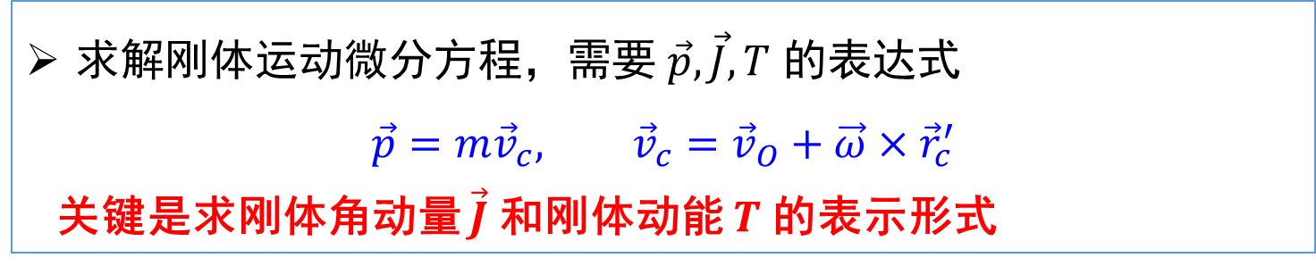
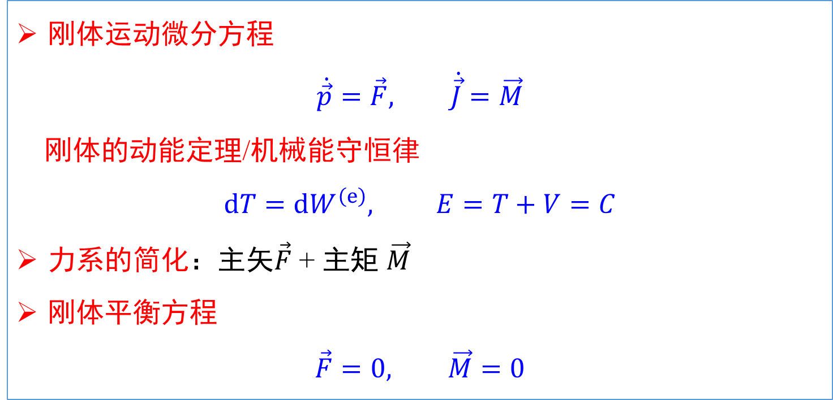
上节回顾
刚体运动微分方程
$$\dot{\vec{p}}=\vec{F}, \dot{\vec{J}}=\vec{M}$$
刚体的动能定理/机械能守恒律
$$dT=dW^{\left(e\right)}, E=T+V=C$$
力系的简化：主矢$\vec{F}$ + 主矩 $\vec{M}$
刚体平衡方程
$$\vec{F}=0, \vec{M}=0$$
求解刚体运动微分方程，需要 $\vec{p},\vec{J},T$ 的表达式
$$\vec{p}=m{\vec{v}}_{c}, {\vec{v}}_{c}={\vec{v}}_{O}+\vec{ω}×{\vec{r}}_{c}^{′}$$
关键是求刚体角动量 $\vec{J}$ 和刚体动能 $T$ 的表示形式

Slide 2
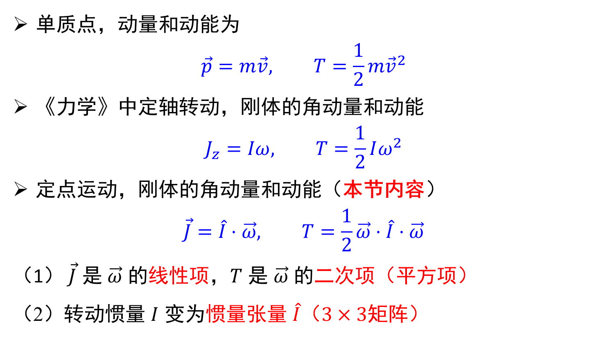
§3.5 转动惯量
一、刚体角动量和动能表达式
单质点，动量和动能为
$$\vec{p}=m\vec{v}, T=\frac{1}{2}m{\vec{v}}^{2}$$
《力学》中定轴转动，刚体的角动量和动能
$$J_{z}=Iω, T=\frac{1}{2}Iω^{2}$$
定点运动，刚体的角动量和动能（本节内容）
$$\vec{J}=\hat{I}⋅\vec{ω}, T=\frac{1}{2}\vec{ω}⋅\hat{I}⋅\vec{ω}$$
（1） $\vec{J}$ 是 $\vec{ω}$ 的线性项，$T$ 是 $\vec{ω}$ 的二次项（平方项）
（2）转动惯量 $I$ 变为惯量张量 $\hat{I}$（$3×3$矩阵）

Slide 3

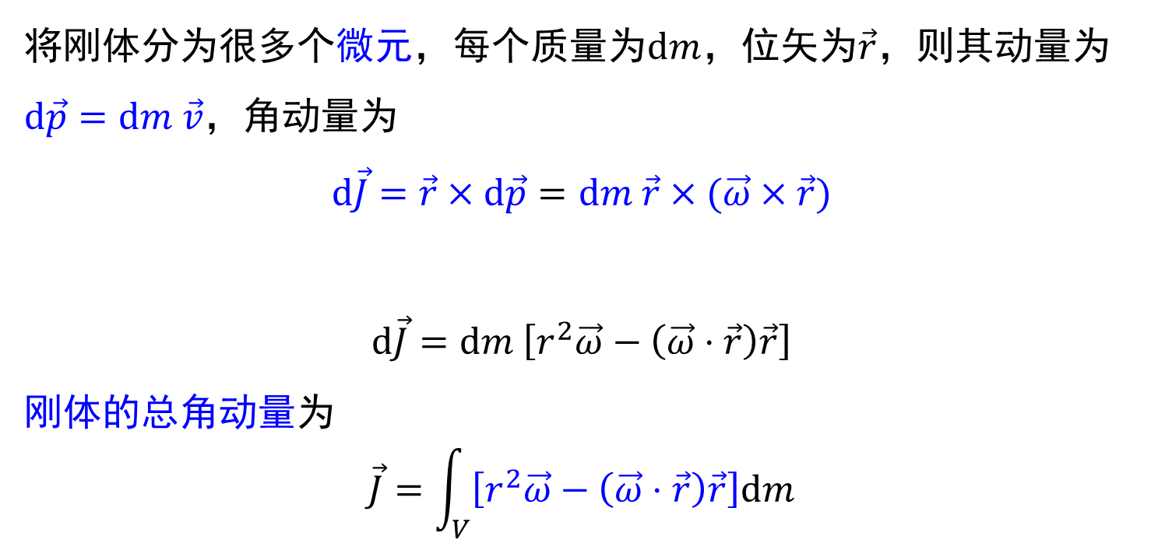

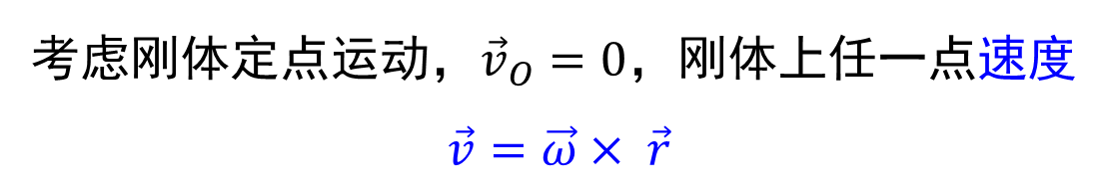




$$\vec{p}=dm \vec{v}$$
1、刚体角动量的表达式
$$ω$$
$$dm$$
考虑刚体定点运动，${\vec{v}}_{O}=0$，刚体上任一点速度
$$\vec{v}=\vec{ω}× \vec{r}$$
$$o$$
$$\vec{r}$$
将刚体分为很多个微元，每个质量为$dm$，位矢为$\vec{r}$，则其动量为$d\vec{p}=dm \vec{v}$，角动量为
$$d\vec{J}=\vec{r}×d\vec{p}=dm \vec{r}×(\vec{ω}×\vec{r})$$
$$d\vec{J}=dm \left[r^{2}\vec{ω}−\left(\vec{ω}⋅\vec{r}\right)\vec{r}\right]$$
刚体的总角动量为
$$\vec{J}=\int_{V}{\left[r^{2}\vec{ω}−\left(\vec{ω}⋅\vec{r}\right)\vec{r}\right]dm}$$
$$\vec{a}×\left(\vec{b}×\vec{c}\right)=\left(\vec{a}⋅\vec{c}\right)\vec{b}−\left(\vec{a}⋅\vec{b}\right)\vec{c}$$

Slide 4
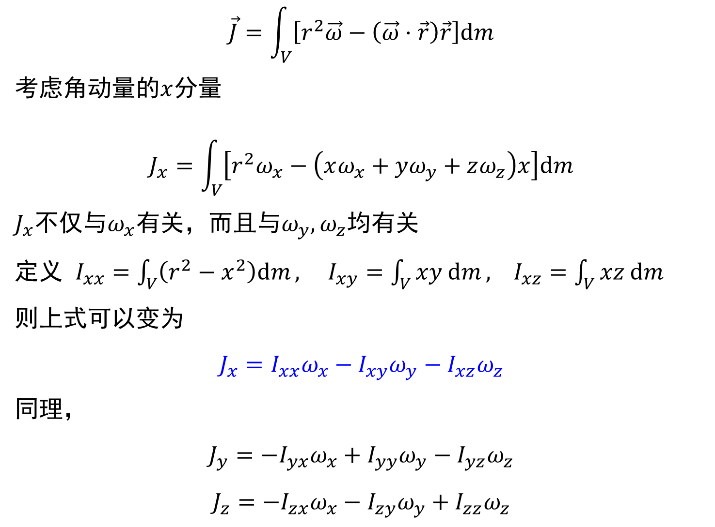
$$\vec{J}=\int_{V}{\left[r^{2}\vec{ω}−\left(\vec{ω}⋅\vec{r}\right)\vec{r}\right]dm}$$
考虑角动量的$x$分量
$$J_{x}=\int_{V}{\left[r^{2}ω_{x}−\left(xω_{x}+yω_{y}+zω_{z}\right)x\right]dm}$$
$J_{x}$不仅与$ω_{x}$有关，而且与$ω_{y},ω_{z}$均有关
定义 $I_{xx}=\int_{V}{\left(r^{2}−x^{2}\right)dm}, I_{xy}=\int_{V}{xy dm}, I_{xz}=\int_{V}{xz dm}$
则上式可以变为
$$J_{x}=I_{xx}ω_{x}−I_{xy}ω_{y}−I_{xz}ω_{z}$$
同理，
$$J_{y}=−I_{yx}ω_{x}+I_{yy}ω_{y}−I_{yz}ω_{z}$$
$$J_{z}=−I_{zx}ω_{x}−I_{zy}ω_{y}+I_{zz}ω_{z}$$

Slide 5


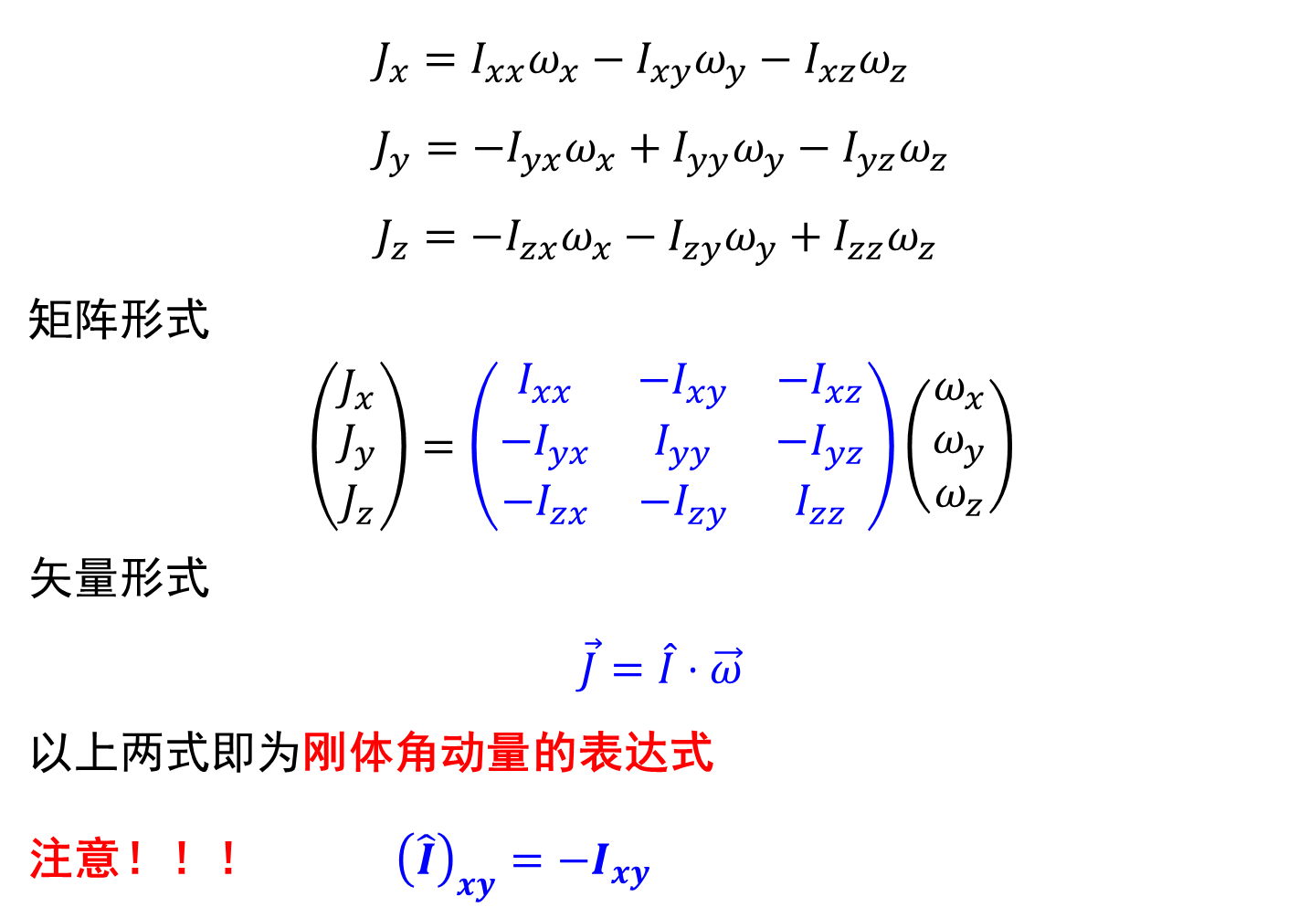



$$J_{x}=I_{xx}ω_{x}−I_{xy}ω_{y}−I_{xz}ω_{z}$$
$$J_{y}=−I_{yx}ω_{x}+I_{yy}ω_{y}−I_{yz}ω_{z}$$
$$J_{z}=−I_{zx}ω_{x}−I_{zy}ω_{y}+I_{zz}ω_{z}$$
矩阵形式
$$\left(\begin{aligned}J_{x} \\ J_{y} \\ J_{z}\end{aligned}\right)=\left(\begin{matrix}I_{xx} & −I_{xy} & −I_{xz} \\ −I_{yx} & I_{yy} & −I_{yz} \\ −I_{zx} & −I_{zy} & I_{zz}\end{matrix}\right)\left(\begin{aligned}ω_{x} \\ ω_{y} \\ ω_{z}\end{aligned}\right)$$
矢量形式
$$\vec{J}=\hat{I}⋅\vec{ω}$$
以上两式即为刚体角动量的表达式
注意！！！ ${\left(\hat{I}\right)}_{xy}=−I_{xy}$
$$\vec{p}=dm \vec{v}$$
$$ω$$
$$dm$$
$$o$$
$$\vec{r}$$

Slide 6

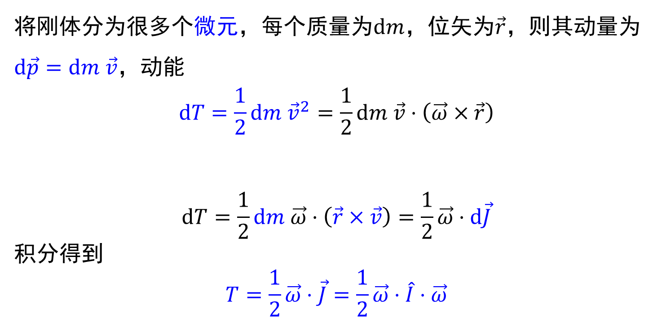
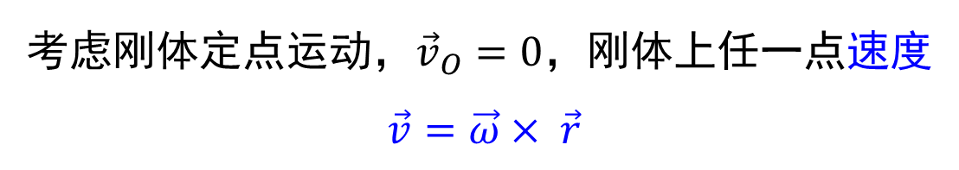
$$\vec{p}=dm \vec{v}$$
2、刚体转动动能的表达式
$$ω$$
考虑刚体定点运动，${\vec{v}}_{O}=0$，刚体上任一点速度
$$\vec{v}=\vec{ω}× \vec{r}$$
$$dm$$
$$o$$
$$\vec{r}$$
将刚体分为很多个微元，每个质量为$dm$，位矢为$\vec{r}$，则其动量为$d\vec{p}=dm \vec{v}$，动能
$$dT=\frac{1}{2}dm {\vec{v}}^{2}=\frac{1}{2}dm \vec{v}⋅\left(\vec{ω}×\vec{r}\right)$$
$$dT=\frac{1}{2}dm \vec{ω}⋅\left(\vec{r}×\vec{v}\right)=\frac{1}{2}\vec{ω}⋅d\vec{J}$$
积分得到
$$T=\frac{1}{2}\vec{ω}⋅\vec{J}=\frac{1}{2}\vec{ω}⋅\hat{I}⋅\vec{ω}$$
$$\vec{a}⋅\left(\vec{b}×\vec{c}\right)=\vec{b}⋅\left(\vec{c}×\vec{a}\right)=\vec{c}⋅(\vec{a}×\vec{b})$$

Slide 7
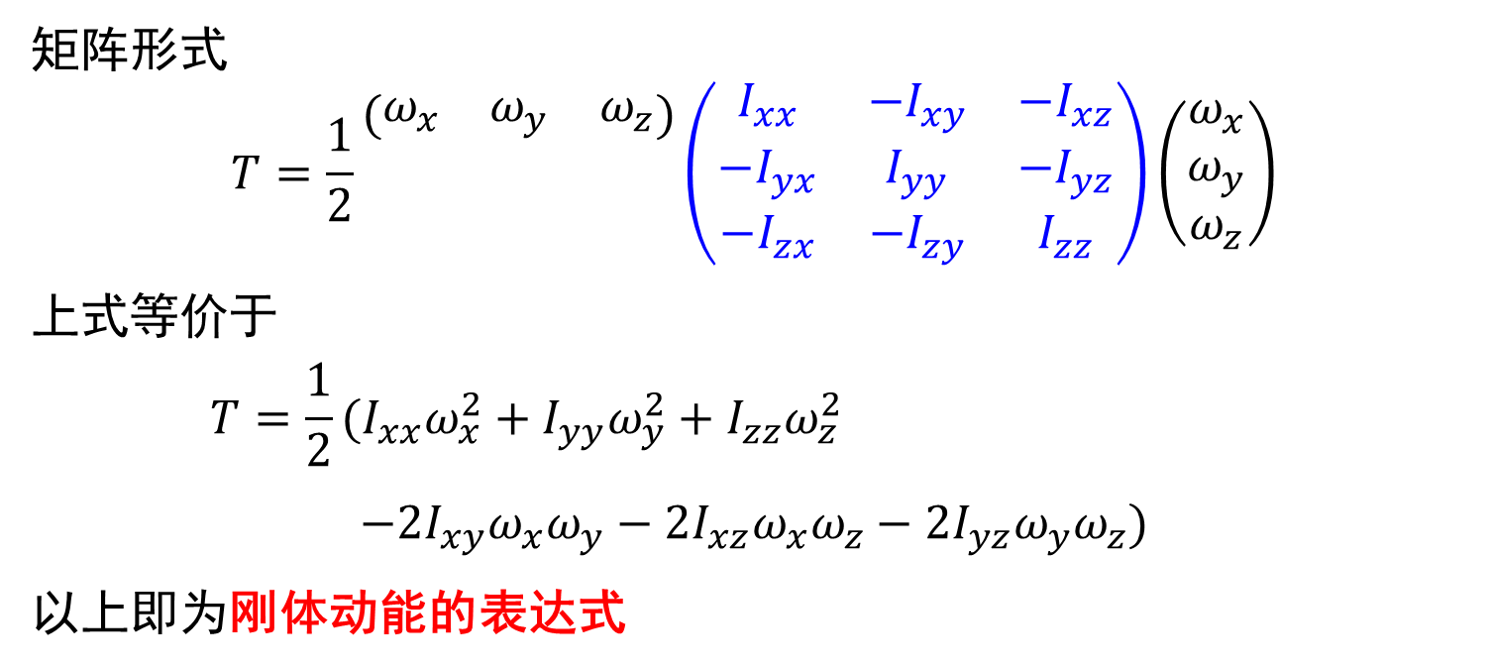
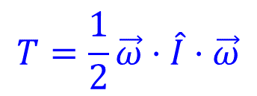
$$T=\frac{1}{2}\vec{ω}⋅\hat{I}⋅\vec{ω}$$
矩阵形式
$$T=\frac{1}{2}\begin{matrix}\left(\begin{matrix}ω_{x} & ω_{y} & ω_{z}\end{matrix}\right) \\ \\ \end{matrix}\left(\begin{matrix}I_{xx} & −I_{xy} & −I_{xz} \\ −I_{yx} & I_{yy} & −I_{yz} \\ −I_{zx} & −I_{zy} & I_{zz}\end{matrix}\right)\left(\begin{aligned}ω_{x} \\ ω_{y} \\ ω_{z}\end{aligned}\right)$$
上式等价于
$$T=\frac{1}{2}(I_{xx}ω_{x}^{2}+I_{yy}ω_{y}^{2}+I_{zz}ω_{z}^{2}$$
$$−2I_{xy}ω_{x}ω_{y}−2I_{xz}ω_{x}ω_{z}−2I_{yz}ω_{y}ω_{z})$$
以上即为刚体动能的表达式

Slide 8
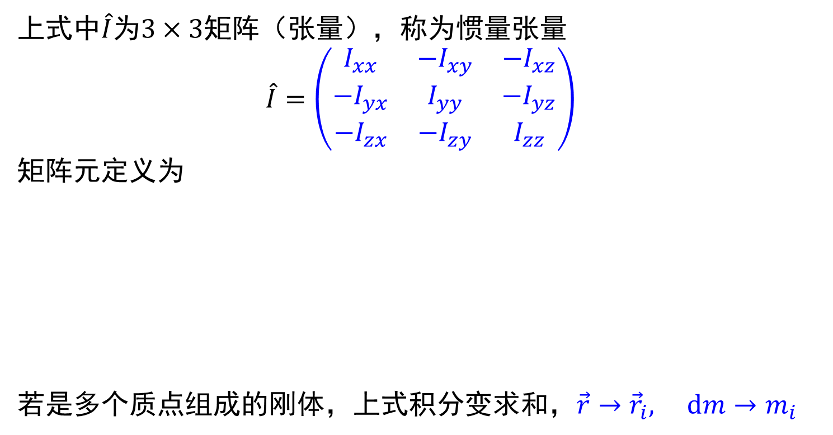
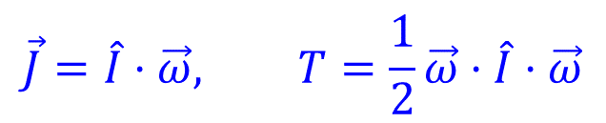

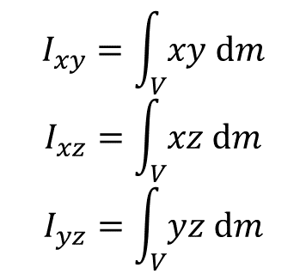
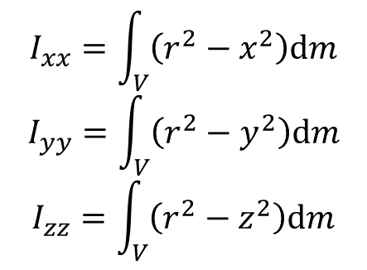
小结：定点运动，刚体角动量和动能表达式
$$\vec{J}=\hat{I}⋅\vec{ω}, T=\frac{1}{2}\vec{ω}⋅\hat{I}⋅\vec{ω}$$
上式中$\hat{I}$为$3×3$矩阵（张量），称为惯量张量
$$\hat{I}=\left(\begin{matrix}I_{xx} & −I_{xy} & −I_{xz} \\ −I_{yx} & I_{yy} & −I_{yz} \\ −I_{zx} & −I_{zy} & I_{zz}\end{matrix}\right)$$
矩阵元定义为
若是多个质点组成的刚体，上式积分变求和，$\vec{r}→{\vec{r}}_{i}, dm→m_{i}$
$$r^{2}≡x^{2}+y^{2}+z^{2}$$
$$I_{xx}=\int_{V}{\left(r^{2}−x^{2}\right)dm}$$
$$I_{yy}=\int_{V}{\left(r^{2}−y^{2}\right)dm}$$
$$I_{zz}=\int_{V}{\left(r^{2}−z^{2}\right)dm}$$
$$I_{xy}=\int_{V}{xy dm}$$
$$I_{xz}=\int_{V}{xz dm}$$
$$I_{yz}=\int_{V}{yz dm}$$

Slide 9


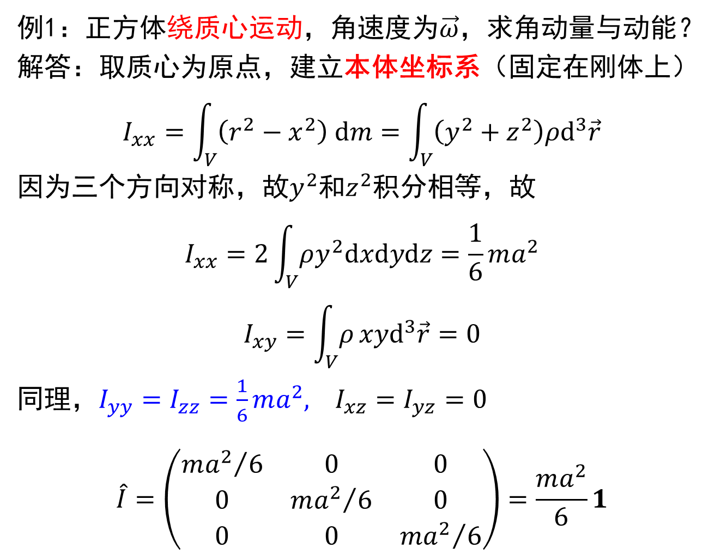



例1：正方体绕质心运动，角速度为$\vec{ω}$，求角动量与动能？
解答：取质心为原点，建立本体坐标系（固定在刚体上）
$$I_{xx}=\int_{V}{\left(r^{2}−x^{2}\right) dm}=\int_{V}{\left(y^{2}+z^{2}\right)ρd^{3}\vec{r}}$$
因为三个方向对称，故$y^{2}$和$z^{2}$积分相等，故
$$I_{xx}=2\int_{V}{ρy^{2}dxdydz}=\frac{1}{6}ma^{2}$$
$$I_{xy}=\int_{V}{ρ}xyd^{3}\vec{r}=0$$
同理，$I_{yy}=I_{zz}=\frac{1}{6}ma^{2}, I_{xz}=I_{yz}=0$
$$\hat{I}=\left(\begin{matrix}{ma^{2}}/6 & 0 & 0 \\ 0 & {ma^{2}}/6 & 0 \\ 0 & 0 & {ma^{2}}/6\end{matrix}\right)=\frac{ma^{2}}{6}1$$
$$z$$
$$a$$
$$o$$
$$y$$
$$x$$

Slide 10
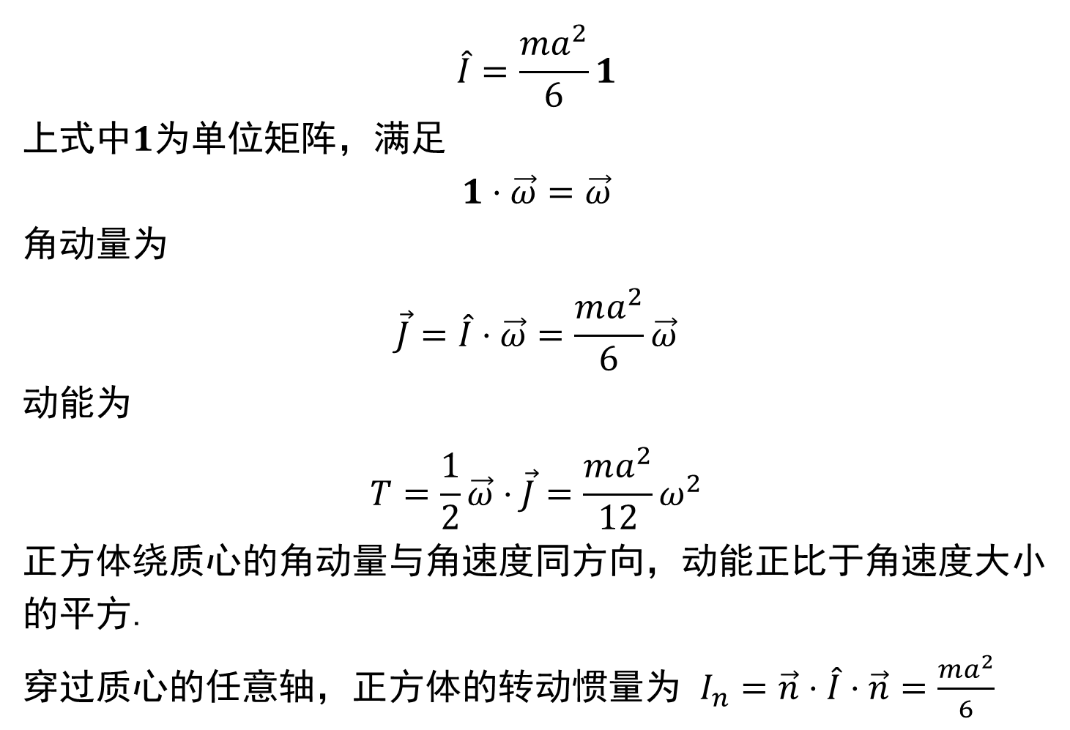
$$\hat{I}=\frac{ma^{2}}{6}1$$
上式中$1$为单位矩阵，满足
$$1⋅\vec{ω}=\vec{ω}$$
角动量为
$$\vec{J}=\hat{I}⋅\vec{ω}=\frac{ma^{2}}{6}\vec{ω}$$
动能为
$$T=\frac{1}{2}\vec{ω}⋅\vec{J}=\frac{ma^{2}}{12}ω^{2}$$
正方体绕质心的角动量与角速度同方向，动能正比于角速度大小的平方.
穿过质心的任意轴，正方体的转动惯量为 $I_{n}=\vec{n}⋅\hat{I}⋅\vec{n}=\frac{ma^{2}}{6}$
$$z$$
$$a$$
$$o$$
$$y$$
$$x$$

Slide 11


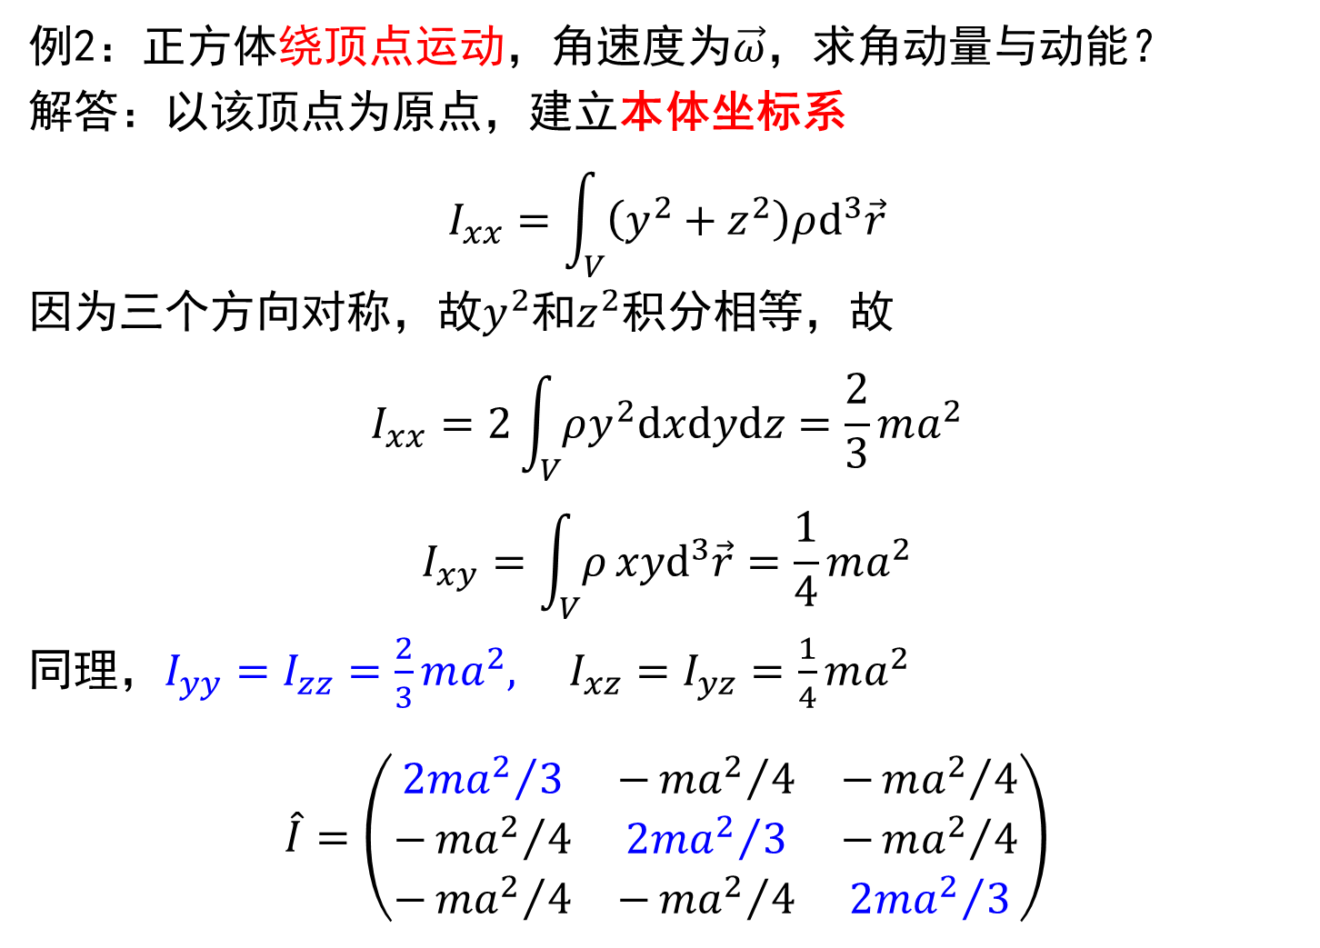



例2：正方体绕顶点运动，角速度为$\vec{ω}$，求角动量与动能？
解答：以该顶点为原点，建立本体坐标系
$$I_{xx}=\int_{V}{\left(y^{2}+z^{2}\right)ρd^{3}\vec{r}}$$
因为三个方向对称，故$y^{2}$和$z^{2}$积分相等，故
$$I_{xx}=2\int_{V}{ρy^{2}dxdydz}=\frac{2}{3}ma^{2}$$
$$I_{xy}=\int_{V}{ρ}xyd^{3}\vec{r}=\frac{1}{4}ma^{2}$$
同理，$I_{yy}=I_{zz}=\frac{2}{3}ma^{2}, I_{xz}=I_{yz}=\frac{1}{4}ma^{2}$
$$\hat{I}=\left(\begin{matrix}{2ma^{2}}/3 & −{ma^{2}}/4 & −{ma^{2}}/4 \\ −{ma^{2}}/4 & {2ma^{2}}/3 & −{ma^{2}}/4 \\ −{ma^{2}}/4 & −{ma^{2}}/4 & {2ma^{2}}/3\end{matrix}\right)$$
$$z$$
$$a$$
$$o$$
$$y$$
$$x$$

Slide 12
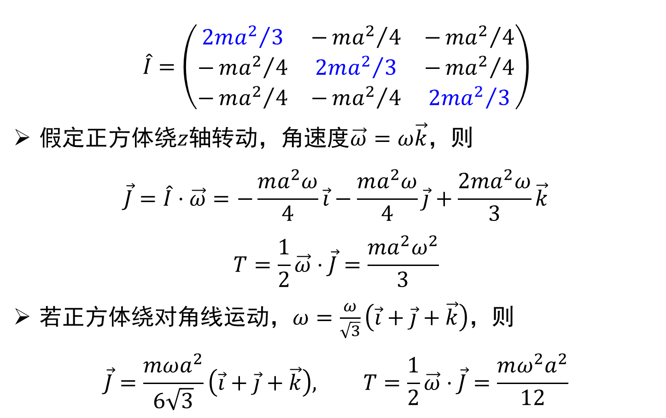
$$\hat{I}=\left(\begin{matrix}{2ma^{2}}/3 & −{ma^{2}}/4 & −{ma^{2}}/4 \\ −{ma^{2}}/4 & {2ma^{2}}/3 & −{ma^{2}}/4 \\ −{ma^{2}}/4 & −{ma^{2}}/4 & {2ma^{2}}/3\end{matrix}\right)$$
假定正方体绕$z$轴转动，角速度$\vec{ω}=ω\vec{k}$，则
$$\vec{J}=\hat{I}⋅\vec{ω}=−\frac{ma^{2}ω}{4}\vec{i}−\frac{ma^{2}ω}{4}\vec{j}+\frac{2ma^{2}ω}{3}\vec{k}$$
$$T=\frac{1}{2}\vec{ω}⋅\vec{J}=\frac{ma^{2}ω^{2}}{3}$$
若正方体绕对角线运动，$ω=\frac{ω}{\sqrt{3}}\left(\vec{i}+\vec{j}+\vec{k}\right)$，则
$$\vec{J}=\frac{mωa^{2}}{6\sqrt{3}}\left(\vec{i}+\vec{j}+\vec{k}\right), T=\frac{1}{2}\vec{ω}⋅\vec{J}=\frac{mω^{2}a^{2}}{12}$$
$$z$$
$$a$$
$$o$$
$$y$$
$$x$$

Slide 13

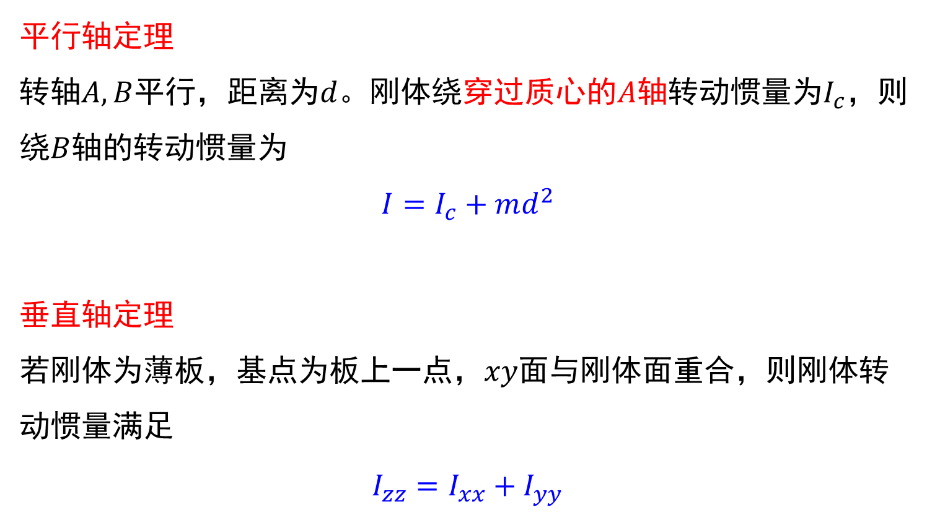



平行轴定理
转轴$A,B$平行，距离为$d$。刚体绕穿过质心的$A轴$转动惯量为$I_{c}$，则绕$B$轴的转动惯量为
$$I=I_{c}+md^{2}$$
垂直轴定理
若刚体为薄板，基点为板上一点，$xy$面与刚体面重合，则刚体转动惯量满足
$$I_{zz}=I_{xx}+I_{yy}$$
$$d$$
$$z$$
$$y$$
$$x$$

Slide 14
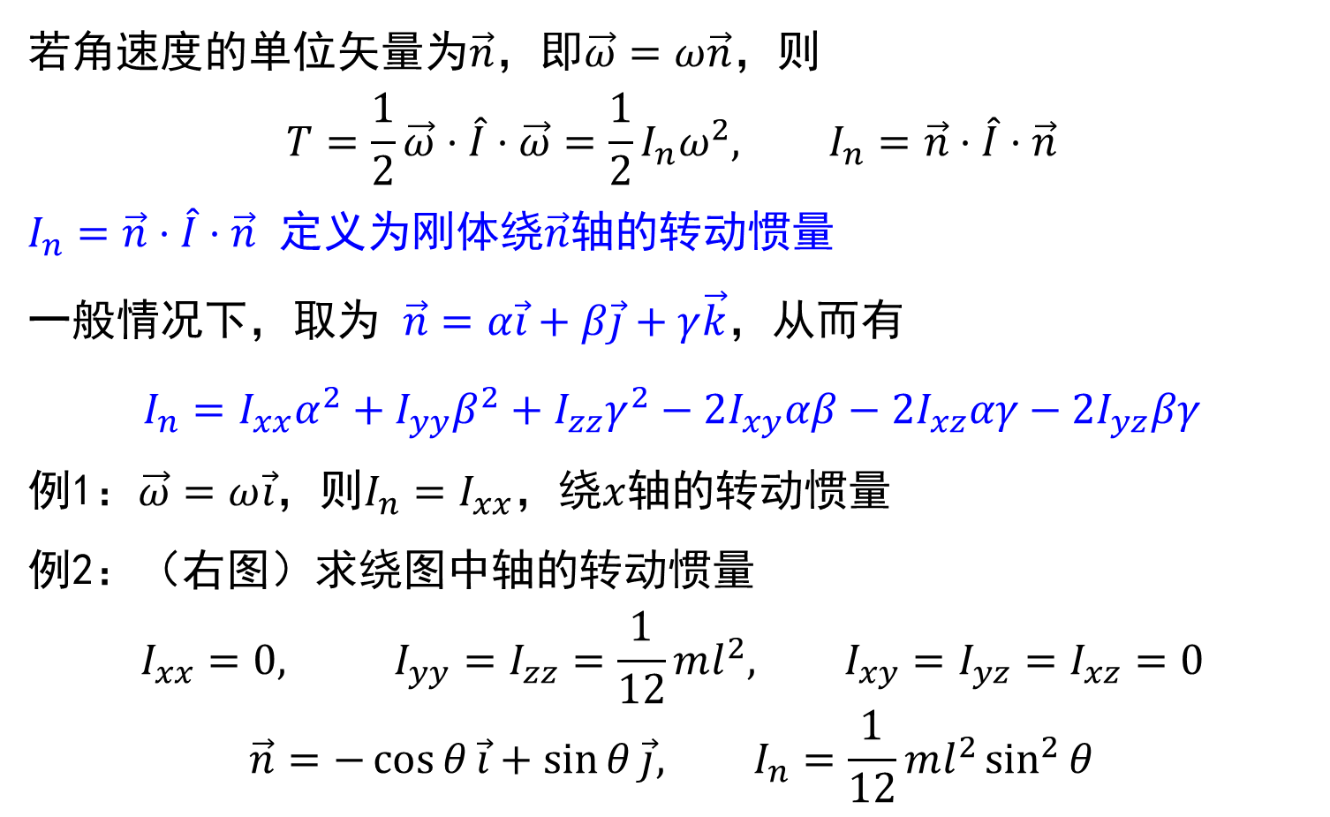



$$T=\frac{1}{2}\vec{ω}⋅\hat{I}⋅\vec{ω}$$
若角速度的单位矢量为$\vec{n}$，即$\vec{ω}=ω\vec{n}$，则
$$T=\frac{1}{2}\vec{ω}⋅\hat{I}⋅\vec{ω}=\frac{1}{2}I_{n}ω^{2}, I_{n}=\vec{n}⋅\hat{I}⋅\vec{n}$$
$I_{n}=\vec{n}⋅\hat{I}⋅\vec{n}$ 定义为刚体绕$\vec{n}$轴的转动惯量
一般情况下，取为 $\vec{n}=α\vec{i}+β\vec{j}+γ\vec{k}$，从而有
$$I_{n}=I_{xx}α^{2}+I_{yy}β^{2}+I_{zz}γ^{2}−2I_{xy}αβ−2I_{xz}αγ−2I_{yz}βγ$$
例1：$\vec{ω}=ω\vec{i}$，则$I_{n}=I_{xx}$，绕$x$轴的转动惯量
例2：（右图）求绕图中轴的转动惯量
$$I_{xx}=0, I_{yy}=I_{zz}=\frac{1}{12}ml^{2}, I_{xy}=I_{yz}=I_{xz}=0$$
$$\vec{n}=−\cos{θ}\vec{i}+\sin{θ}\vec{j}, I_{n}=\frac{1}{12}ml^{2}\sin^{2}{θ}$$
$$y$$
$$θ$$
$$x$$

Slide 15




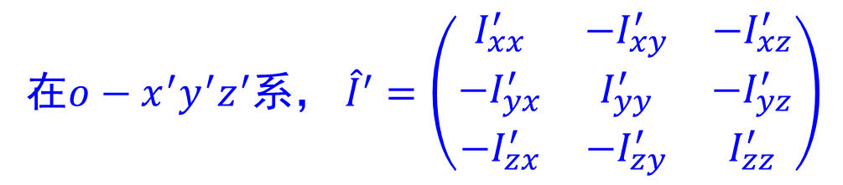
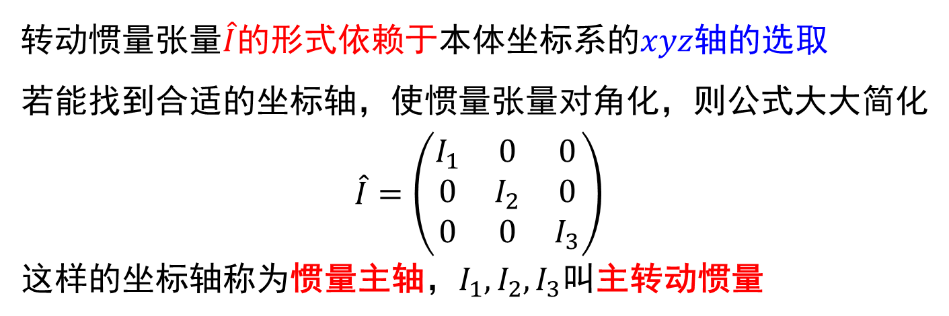
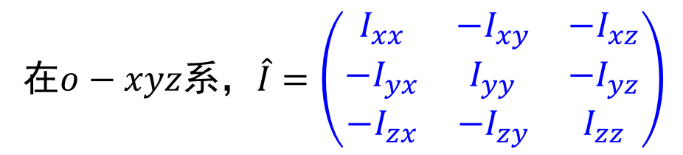



$$z$$
$$z^{′}$$
三、惯量主轴与惯量椭球
在$o−xyz$系，$\hat{I}=\left(\begin{matrix}I_{xx} & −I_{xy} & −I_{xz} \\ −I_{yx} & I_{yy} & −I_{yz} \\ −I_{zx} & −I_{zy} & I_{zz}\end{matrix}\right)$
$$y$$
$$x^{′}$$
$$o$$
$$x$$
$$y^{′}$$
在$o−x^{′}y^{′}z^{′}$系， ${\hat{I}}^{′}=\left(\begin{matrix}I_{xx}^{′} & −I_{xy}^{′} & −I_{xz}^{′} \\ −I_{yx}^{′} & I_{yy}^{′} & −I_{yz}^{′} \\ −I_{zx}^{′} & −I_{zy}^{′} & I_{zz}^{′}\end{matrix}\right)$
转动惯量张量$\hat{I}$的形式依赖于本体坐标系的$xyz$轴的选取
若能找到合适的坐标轴，使惯量张量对角化，则公式大大简化
$$\hat{I}=\left(\begin{matrix}I_{1} & 0 & 0 \\ 0 & I_{2} & 0 \\ 0 & 0 & I_{3}\end{matrix}\right)$$
这样的坐标轴称为惯量主轴，$I_{1},I_{2},I_{3}$叫主转动惯量

Slide 16
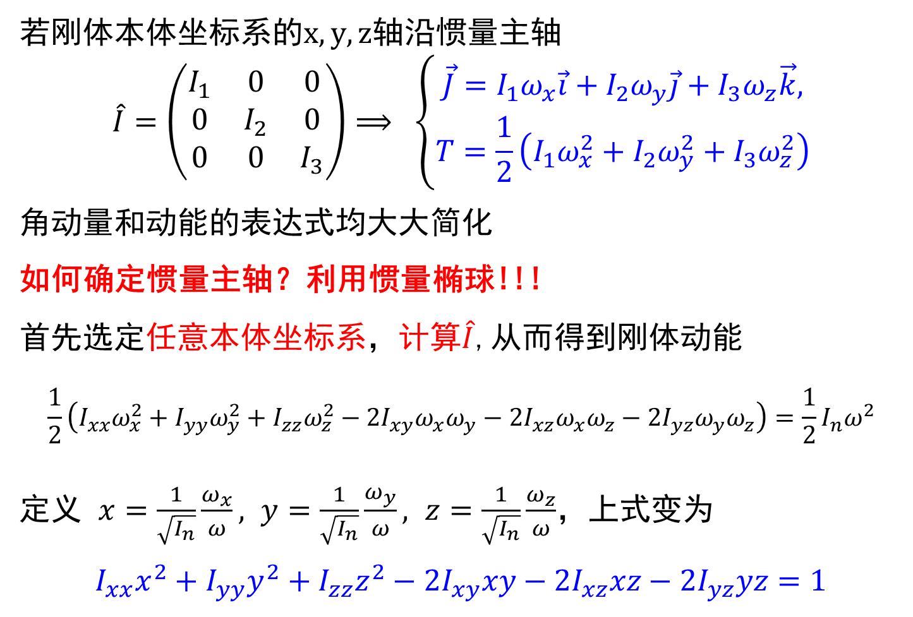
若刚体本体坐标系的$x,y,z$轴沿惯量主轴
$$\hat{I}=\left(\begin{matrix}I_{1} & 0 & 0 \\ 0 & I_{2} & 0 \\ 0 & 0 & I_{3}\end{matrix}\right)⟹ \left\{\begin{aligned}\vec{J}=I_{1}ω_{x}\vec{i}+I_{2}ω_{y}\vec{j}+I_{3}ω_{z}\vec{k}, \\ T=\frac{1}{2}\left(I_{1}ω_{x}^{2}+I_{2}ω_{y}^{2}+I_{3}ω_{z}^{2}\right)\end{aligned}\right.$$
角动量和动能的表达式均大大简化
如何确定惯量主轴？利用惯量椭球!!!
首先选定任意本体坐标系，计算$\hat{I}$,从而得到刚体动能
$$\frac{1}{2}\left(I_{xx}ω_{x}^{2}+I_{yy}ω_{y}^{2}+I_{zz}ω_{z}^{2}−2I_{xy}ω_{x}ω_{y}−2I_{xz}ω_{x}ω_{z}−2I_{yz}ω_{y}ω_{z}\right)=\frac{1}{2}I_{n}ω^{2}$$
定义 $x=\frac{1}{\sqrt{I_{n}}}\frac{ω_{x}}{ω}, y=\frac{1}{\sqrt{I_{n}}}\frac{ω_{y}}{ω}, z=\frac{1}{\sqrt{I_{n}}}\frac{ω_{z}}{ω}$，上式变为
$$I_{xx}x^{2}+I_{yy}y^{2}+I_{zz}z^{2}−2I_{xy}xy−2I_{xz}xz−2I_{yz}yz=1$$

Slide 17
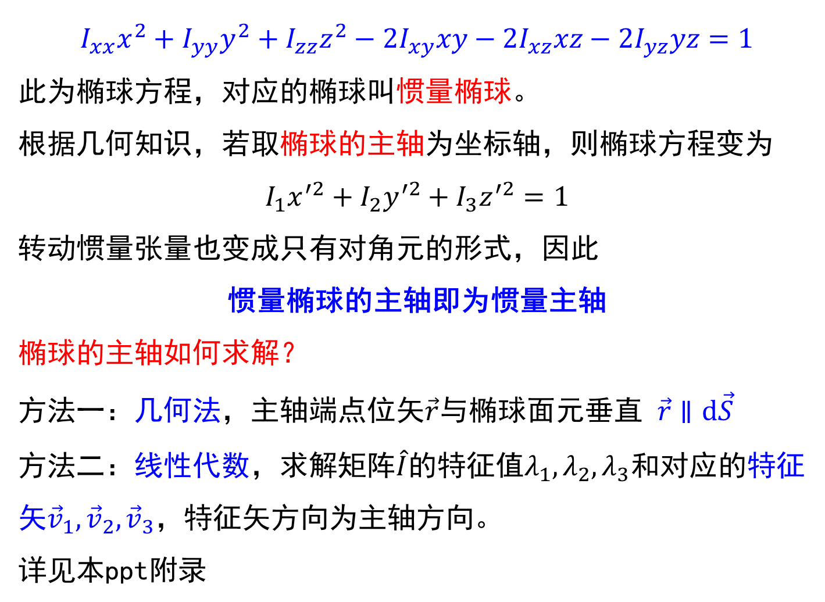
$$I_{xx}x^{2}+I_{yy}y^{2}+I_{zz}z^{2}−2I_{xy}xy−2I_{xz}xz−2I_{yz}yz=1$$
此为椭球方程，对应的椭球叫惯量椭球。
根据几何知识，若取椭球的主轴为坐标轴，则椭球方程变为
$$I_{1}x^{′2}+I_{2}y^{′2}+I_{3}z^{′2}=1$$
转动惯量张量也变成只有对角元的形式，因此
惯量椭球的主轴即为惯量主轴
椭球的主轴如何求解？
方法一：几何法，主轴端点位矢$\vec{r}$与椭球面元垂直 $\vec{r}∥d\vec{S}$
方法二：线性代数，求解矩阵$\hat{I}$的特征值$λ_{1},λ_{2},λ_{3}$和对应的特征矢${\vec{v}}_{1},{\vec{v}}_{2},{\vec{v}}_{3}，$特征矢方向为主轴方向。
详见本ppt附录

Slide 18
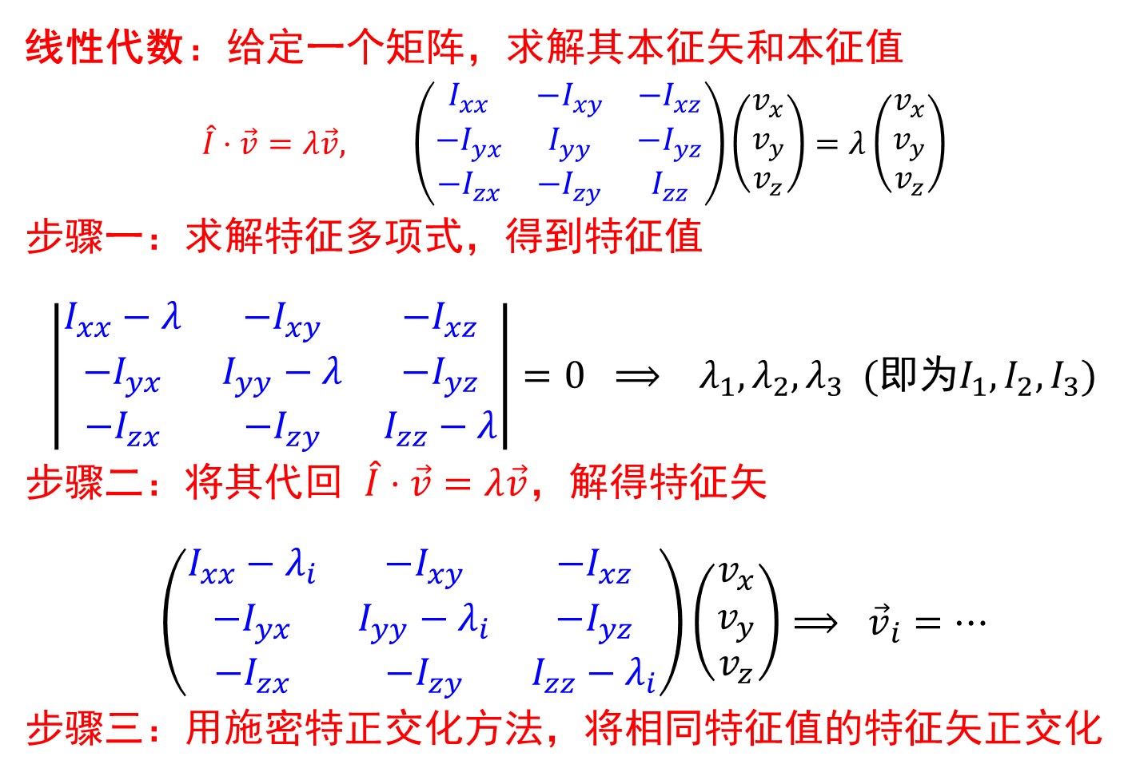
线性代数：给定一个矩阵，求解其本征矢和本征值
$$\hat{I}⋅\vec{v}=λ\vec{v}, \left(\begin{matrix}I_{xx} & −I_{xy} & −I_{xz} \\ −I_{yx} & I_{yy} & −I_{yz} \\ −I_{zx} & −I_{zy} & I_{zz}\end{matrix}\right)\left(\begin{aligned}v_{x} \\ v_{y} \\ v_{z}\end{aligned}\right)=λ\left(\begin{aligned}v_{x} \\ v_{y} \\ v_{z}\end{aligned}\right)$$
步骤一：求解特征多项式，得到特征值
$$\left|\begin{matrix}I_{xx}−λ & −I_{xy} & −I_{xz} \\ −I_{yx} & I_{yy}−λ & −I_{yz} \\ −I_{zx} & −I_{zy} & I_{zz}−λ\end{matrix}\right|=0 ⟹ λ_{1},λ_{2},λ_{3} (即为I_{1},I_{2},I_{3})$$
步骤二：将其代回 $\hat{I}⋅\vec{v}=λ\vec{v}$，解得特征矢
$$\left(\begin{matrix}I_{xx}−λ_{i} & −I_{xy} & −I_{xz} \\ −I_{yx} & I_{yy}−λ_{i} & −I_{yz} \\ −I_{zx} & −I_{zy} & I_{zz}−λ_{i}\end{matrix}\right)\left(\begin{aligned}v_{x} \\ v_{y} \\ v_{z}\end{aligned}\right)⟹ {\vec{v}}_{i}=…$$
步骤三：用施密特正交化方法，将相同特征值的特征矢正交化

Slide 19




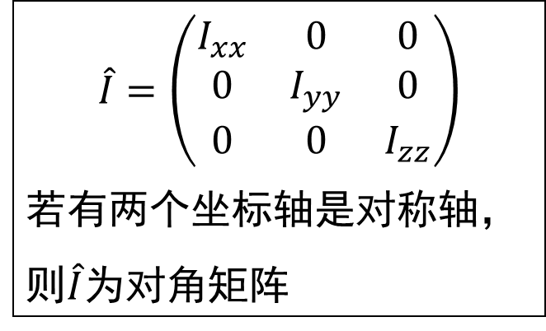
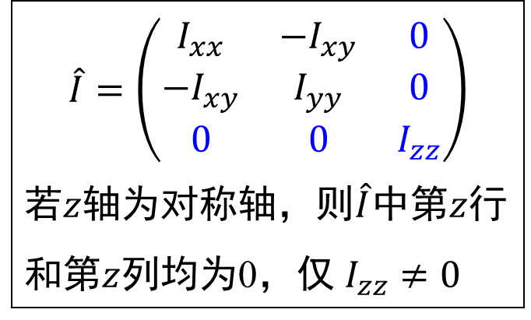
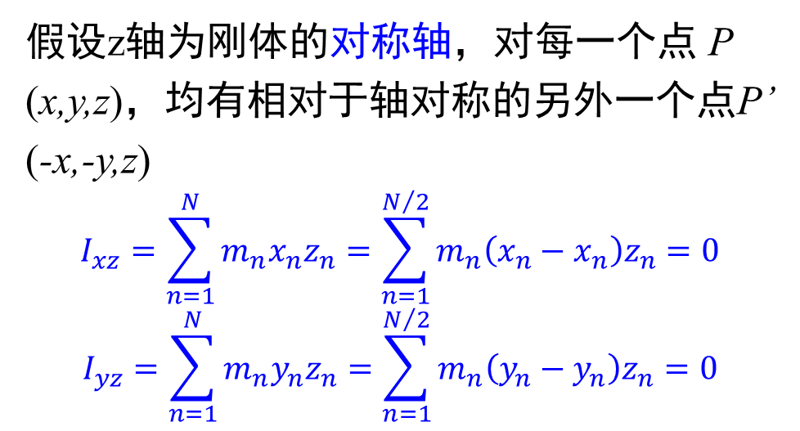
均匀刚体的对称主轴为几何对称轴
假设z轴为刚体的对称轴，对每一个点 P (x,y,z)，均有相对于轴对称的另外一个点P’ (-x,-y,z)
$$I_{xz}=\sum_{n=1}^{N}{m_{n}x_{n}z_{n}}=\sum_{n=1}^{N/2}{m_{n}\left(x_{n}−x_{n}\right)z_{n}}=0$$
$$I_{yz}=\sum_{n=1}^{N}{m_{n}y_{n}z_{n}}=\sum_{n=1}^{N/2}{m_{n}\left(y_{n}−y_{n}\right)z_{n}}=0$$
$$\hat{I}=\left(\begin{matrix}I_{xx} & −I_{xy} & 0 \\ −I_{xy} & I_{yy} & 0 \\ 0 & 0 & I_{zz}\end{matrix}\right)$$
若$z$轴为对称轴，则$\hat{I}$中第$z$行和第$z$列均为0，仅 $I_{zz}≠0$
$$\hat{I}=\left(\begin{matrix}I_{xx} & 0 & 0 \\ 0 & I_{yy} & 0 \\ 0 & 0 & I_{zz}\end{matrix}\right)$$
若有两个坐标轴是对称轴，则$\hat{I}$为对角矩阵

Slide 20
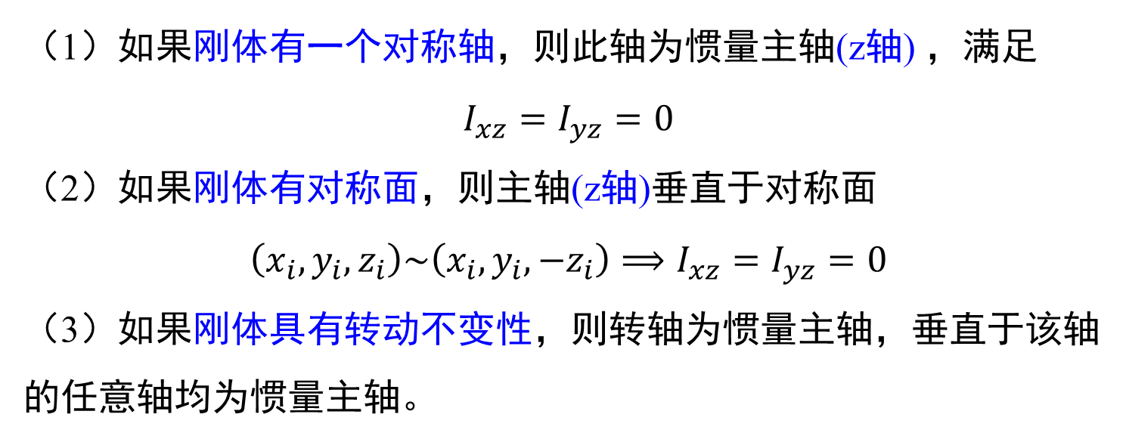
具有几何对称性的刚体的惯量主轴选取
（1）如果刚体有一个对称轴，则此轴为惯量主轴(z轴) ，满足
$$I_{xz}=I_{yz}=0$$
（2）如果刚体有对称面，则主轴(z轴)垂直于对称面
$$\left(x_{i},y_{i},z_{i}\right)\sim \left(x_{i},y_{i},−z_{i}\right)⟹I_{xz}=I_{yz}=0$$
（3）如果刚体具有转动不变性，则转轴为惯量主轴，垂直于该轴的任意轴均为惯量主轴。

Slide 21
惯量主轴例1
（1）长方形（2）椭圆

Slide 22
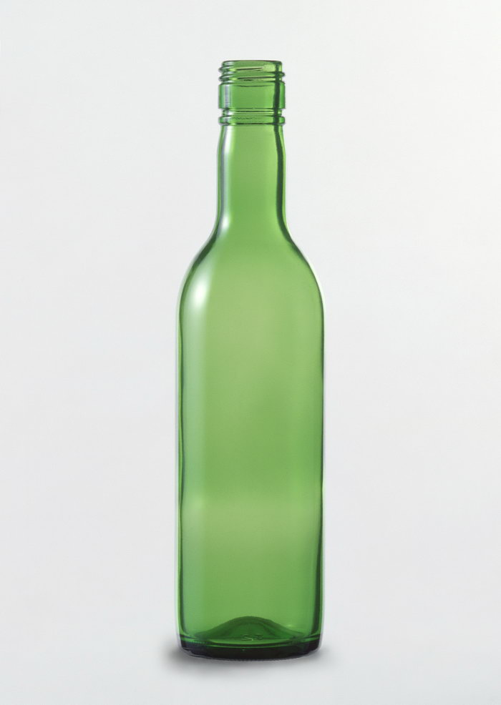
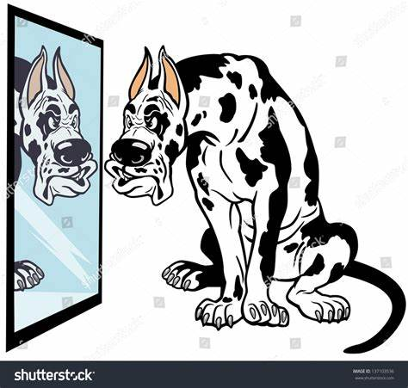
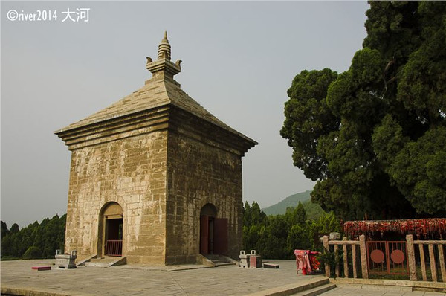
惯量主轴例2
（1）啤酒瓶（2）你和镜中人（3）四门塔

Slide 23
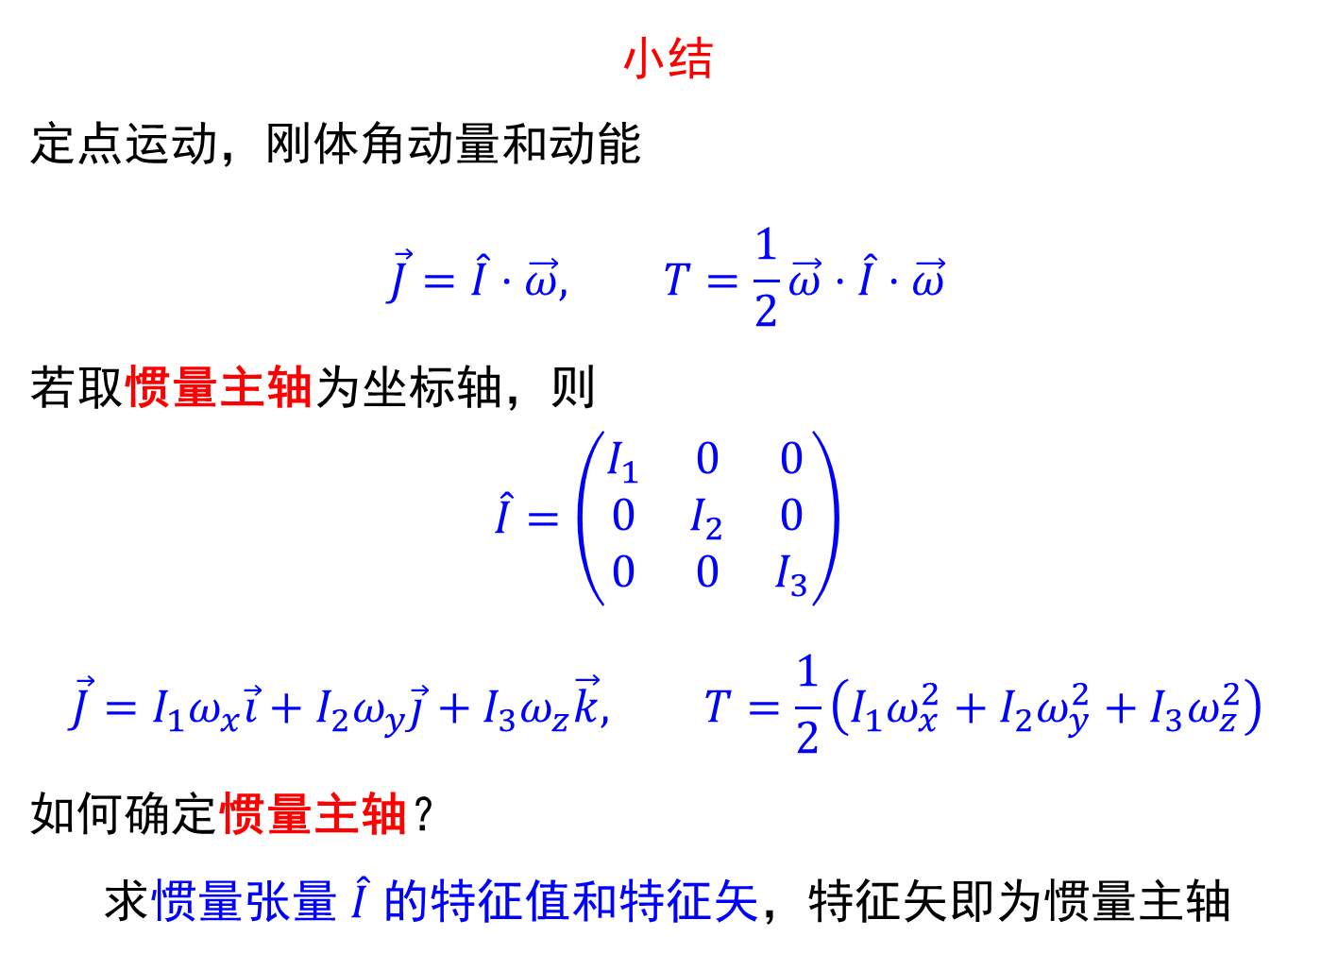
小结
定点运动，刚体角动量和动能
$$\vec{J}=\hat{I}⋅\vec{ω}, T=\frac{1}{2}\vec{ω}⋅\hat{I}⋅\vec{ω}$$
若取惯量主轴为坐标轴，则
$$\hat{I}=\left(\begin{matrix}I_{1} & 0 & 0 \\ 0 & I_{2} & 0 \\ 0 & 0 & I_{3}\end{matrix}\right)$$
$$\vec{J}=I_{1}ω_{x}\vec{i}+I_{2}ω_{y}\vec{j}+I_{3}ω_{z}\vec{k}, T=\frac{1}{2}\left(I_{1}ω_{x}^{2}+I_{2}ω_{y}^{2}+I_{3}ω_{z}^{2}\right)$$
如何确定惯量主轴？
求惯量张量 $\hat{I}$ 的特征值和特征矢，特征矢即为惯量主轴

Slide 24
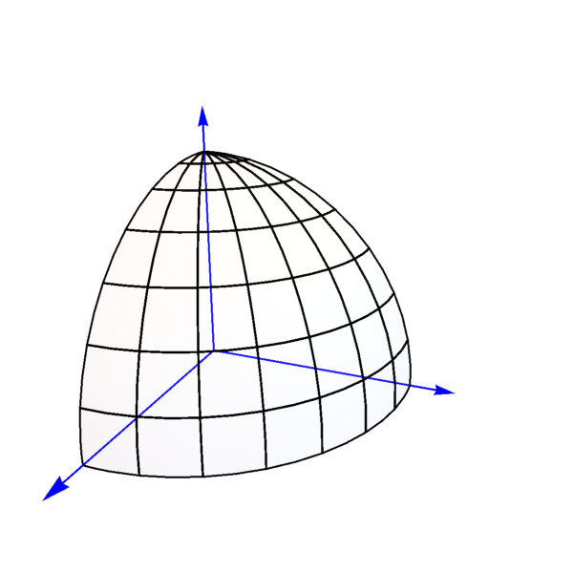

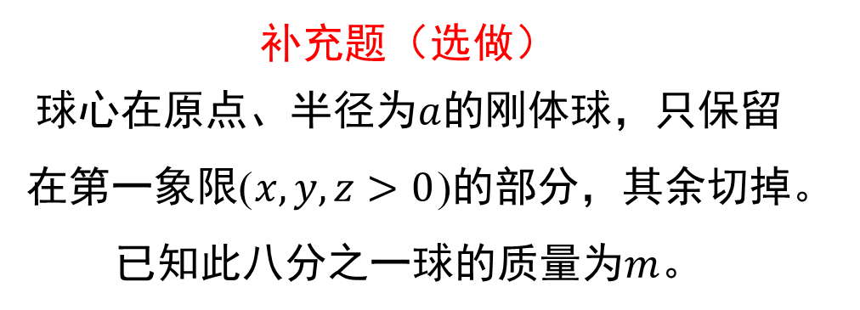

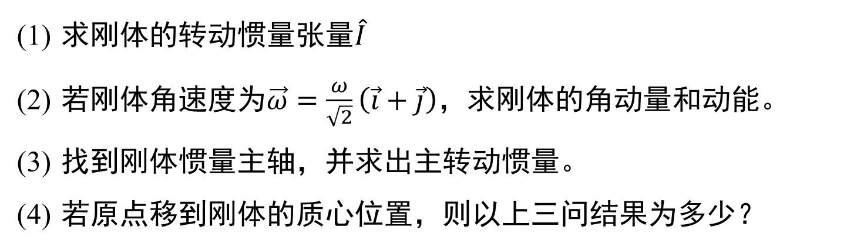



作业
3.6, 3.7, 3.9
$$z$$
补充题（选做）
球心在原点、半径为$a$的刚体球，只保留在第一象限($x,y,z>0$)的部分，其余切掉。已知此八分之一球的质量为$m$。
$$o$$
$$a$$
$$y$$
求刚体的转动惯量张量$\hat{I}$
若刚体角速度为$\vec{ω}=\frac{ω}{\sqrt{2}}\left(\vec{i}+\vec{j}\right)，$求刚体的角动量和动能。
找到刚体惯量主轴，并求出主转动惯量。
若原点移到刚体的质心位置，则以上三问结果为多少？
$$x$$

Slide 25
补充材料

Slide 26
一般情况下惯量主轴的求解方法
  几何法
  线性代数法
质心坐标系和非质心坐标系中转动惯量张量的关系
惯量张量离散和连续形式的统一
球的惯量张量
椭球的惯量张量
半球的惯量张量计算

Slide 27
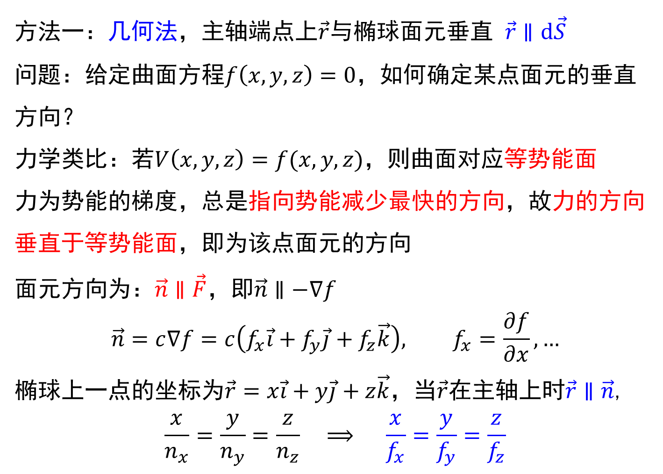
一般情况下惯量主轴的求解方法
方法一：几何法，主轴端点上$\vec{r}$与椭球面元垂直 $\vec{r}∥d\vec{S}$
问题：给定曲面方程$f\left(x,y,z\right)=0，$如何确定某点面元的垂直方向？
力学类比：若$V\left(x,y,z\right)=f(x,y,z)$，则曲面对应等势能面
力为势能的梯度，总是指向势能减少最快的方向，故力的方向垂直于等势能面，即为该点面元的方向
面元方向为：$\vec{n}∥\vec{F}$，即$\vec{n}∥−∇f$
$$\vec{n}=c∇f=c\left(f_{x}\vec{i}+f_{y}\vec{j}+f_{z}\vec{k}\right), f_{x}=\frac{∂f}{∂x}, …$$
椭球上一点的坐标为$\vec{r}=x\vec{i}+y\vec{j}+z\vec{k}$，当$\vec{r}$在主轴上时$\vec{r}∥\vec{n}$,
$$\frac{x}{n_{x}}=\frac{y}{n_{y}}=\frac{z}{n_{z}} ⟹ \frac{x}{f_{x}}=\frac{y}{f_{y}}=\frac{z}{f_{z}}$$

Slide 28
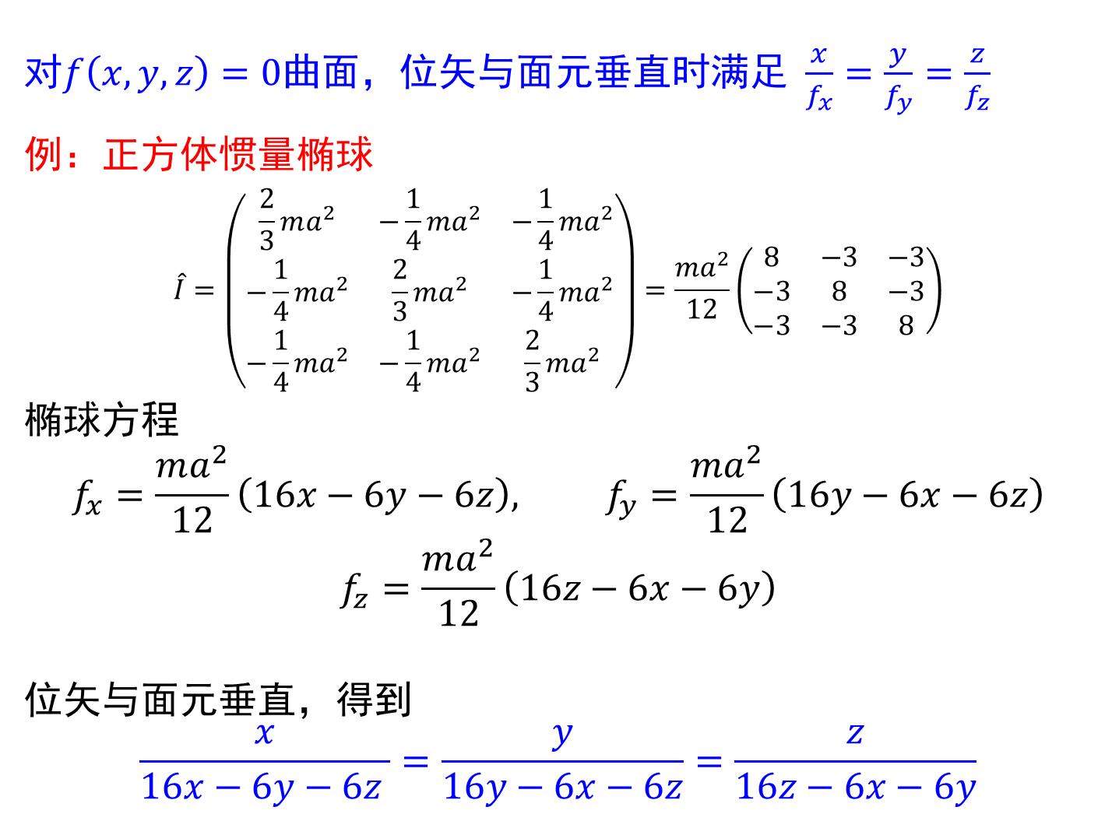
对$f\left(x,y,z\right)=0$曲面，位矢与面元垂直时满足 $\frac{x}{f_{x}}=\frac{y}{f_{y}}=\frac{z}{f_{z}}$
例：正方体惯量椭球
$$\hat{I}=\left(\begin{matrix}\frac{2}{3}ma^{2} & −\frac{1}{4}ma^{2} & −\frac{1}{4}ma^{2} \\ −\frac{1}{4}ma^{2} & \frac{2}{3}ma^{2} & −\frac{1}{4}ma^{2} \\ −\frac{1}{4}ma^{2} & −\frac{1}{4}ma^{2} & \frac{2}{3}ma^{2}\end{matrix}\right)=\frac{ma^{2}}{12}\left(\begin{matrix}8 & −3 & −3 \\ −3 & 8 & −3 \\ −3 & −3 & 8\end{matrix}\right)$$
椭球方程
$$f_{x}=\frac{ma^{2}}{12}\left(16x−6y−6z\right), f_{y}=\frac{ma^{2}}{12}\left(16y−6x−6z\right)$$
$$f_{z}=\frac{ma^{2}}{12}\left(16z−6x−6y\right)$$
位矢与面元垂直，得到
$$\frac{x}{16x−6y−6z }=\frac{y}{16y−6x−6z}=\frac{z}{16z−6x−6y}$$

Slide 29
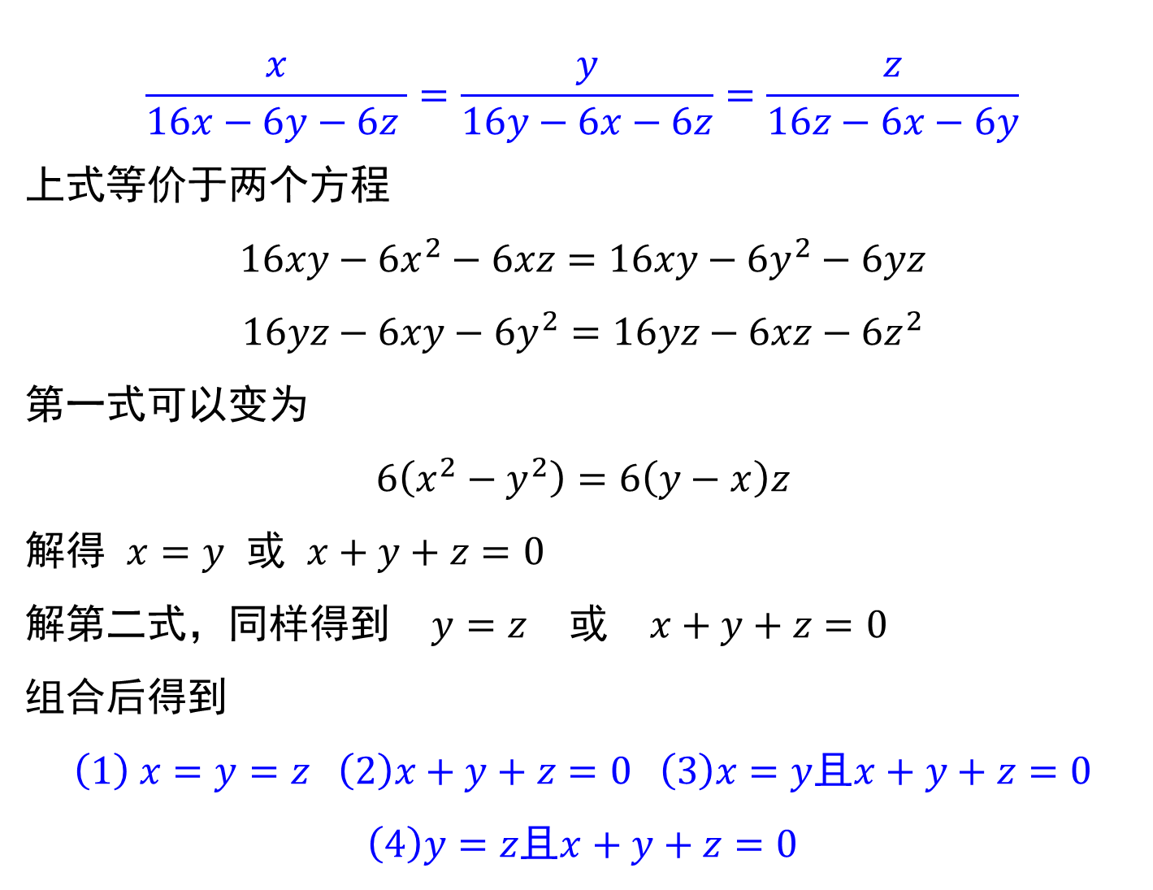
$$\frac{x}{16x−6y−6z }=\frac{y}{16y−6x−6z}=\frac{z}{16z−6x−6y}$$
上式等价于两个方程
$$16xy−6x^{2}−6xz=16xy−6y^{2}−6yz$$
$$16yz−6xy−6y^{2}=16yz−6xz−6z^{2}$$
第一式可以变为
$$6\left(x^{2}−y^{2}\right)=6\left(y−x\right)z$$
解得 $x=y$ 或 $x+y+z=0$
解第二式，同样得到 $y=z$ 或 $x+y+z=0$
组合后得到
$$\left(1\right) x=y=z \left(2\right)x+y+z=0 \left(3\right)x=y且x+y+z=0$$
$$\left(4\right)y=z且x+y+z=0$$

Slide 30
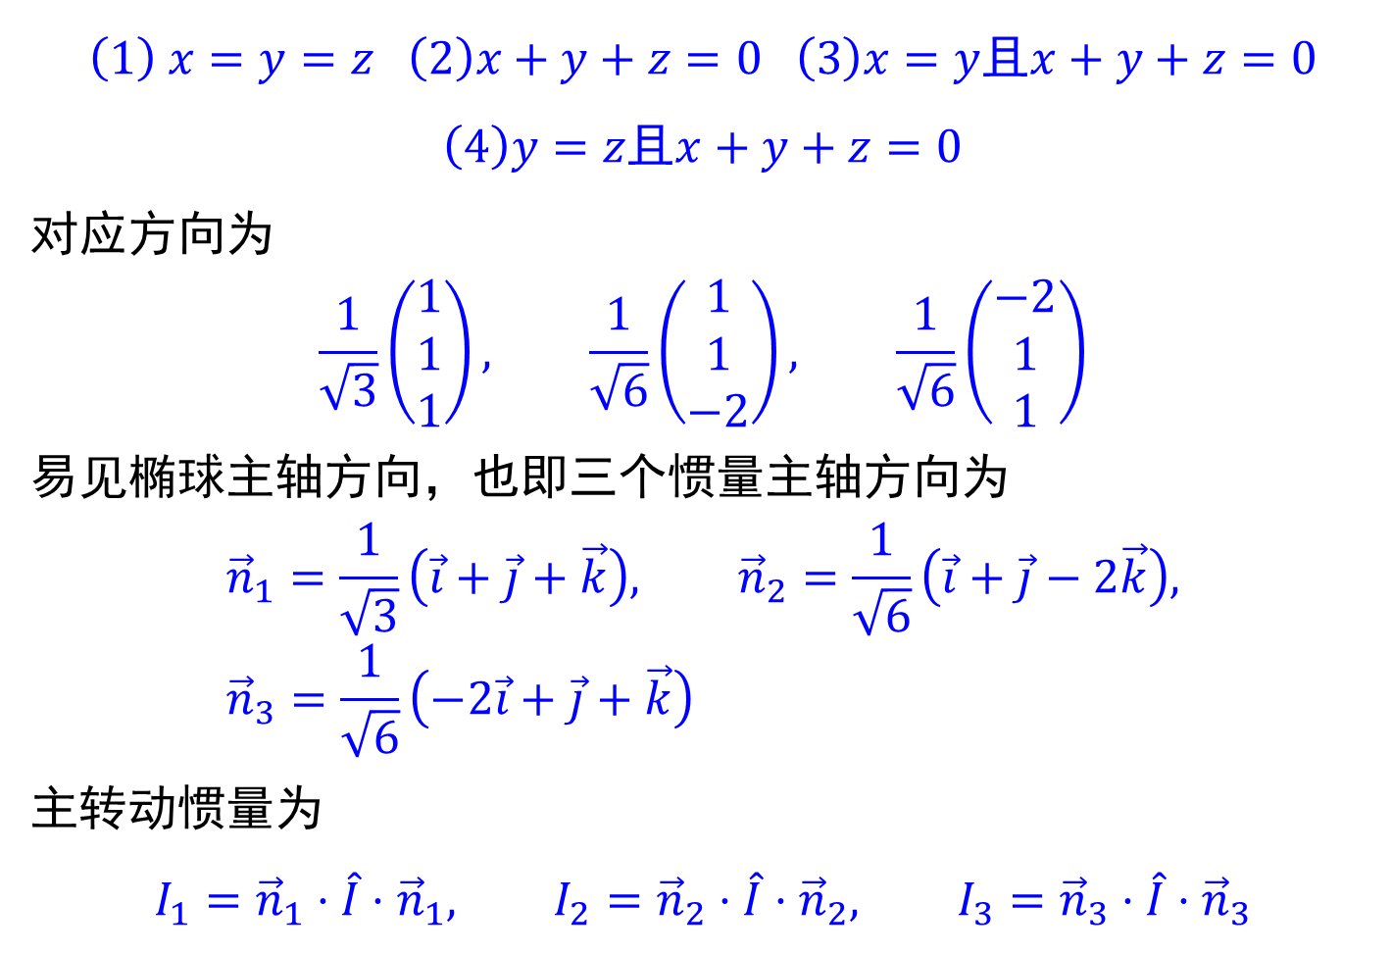
$$\left(1\right) x=y=z \left(2\right)x+y+z=0 \left(3\right)x=y且x+y+z=0$$
$$\left(4\right)y=z且x+y+z=0$$
对应方向为
$$\frac{1}{\sqrt{3}}\left(\begin{aligned}1 \\ 1 \\ 1\end{aligned}\right), \frac{1}{\sqrt{6}}\left(\begin{aligned}1 \\ 1 \\ −2\end{aligned}\right), \frac{1}{\sqrt{6}}\left(\begin{aligned}−2 \\ 1 \\ 1\end{aligned}\right)$$
易见椭球主轴方向，也即三个惯量主轴方向为
$${\vec{n}}_{1}=\frac{1}{\sqrt{3}}\left(\vec{i}+\vec{j}+\vec{k}\right), {\vec{n}}_{2}=\frac{1}{\sqrt{6}}\left(\vec{i}+\vec{j}−2\vec{k}\right), {\vec{n}}_{3}=\frac{1}{\sqrt{6}}\left(−2\vec{i}+\vec{j}+\vec{k}\right)$$
主转动惯量为
$$I_{1}={\vec{n}}_{1}⋅\hat{I}⋅{\vec{n}}_{1}, I_{2}={\vec{n}}_{2}⋅\hat{I}⋅{\vec{n}}_{2}, I_{3}={\vec{n}}_{3}⋅\hat{I}⋅{\vec{n}}_{3}$$

Slide 31
线性代数：给定一个矩阵，求解其本征矢和本征值
$$\hat{I}⋅\vec{v}=λ\vec{v}, \left(\begin{matrix}I_{xx} & −I_{xy} & −I_{xz} \\ −I_{yx} & I_{yy} & −I_{yz} \\ −I_{zx} & −I_{zy} & I_{zz}\end{matrix}\right)\left(\begin{aligned}v_{x} \\ v_{y} \\ v_{z}\end{aligned}\right)=λ\left(\begin{aligned}v_{x} \\ v_{y} \\ v_{z}\end{aligned}\right)$$
步骤一：求解特征多项式，得到特征值
$$\left|\begin{matrix}I_{xx}−λ & −I_{xy} & −I_{xz} \\ −I_{yx} & I_{yy}−λ & −I_{yz} \\ −I_{zx} & −I_{zy} & I_{zz}−λ\end{matrix}\right|=0 ⟹ λ_{1},λ_{2},λ_{3} (即为I_{1},I_{2},I_{3})$$
步骤二：将其代回 $\hat{I}⋅\vec{v}=λ\vec{v}$，解得特征矢
$$\left(\begin{matrix}I_{xx}−λ_{i} & −I_{xy} & −I_{xz} \\ −I_{yx} & I_{yy}−λ_{i} & −I_{yz} \\ −I_{zx} & −I_{zy} & I_{zz}−λ_{i}\end{matrix}\right)\left(\begin{aligned}v_{x} \\ v_{y} \\ v_{z}\end{aligned}\right)⟹ {\vec{v}}_{i}=…$$
步骤三：用施密特正交化方法，将相同特征值的特征矢正交化

Slide 32


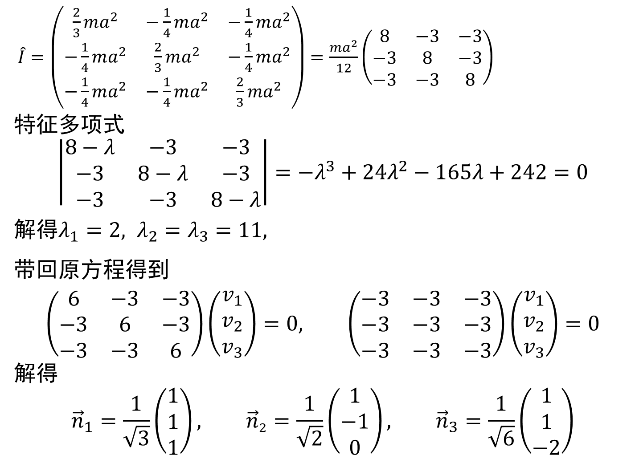



例7：正方体
$\hat{I}=\left(\begin{matrix}\frac{2}{3}ma^{2} & −\frac{1}{4}ma^{2} & −\frac{1}{4}ma^{2} \\ −\frac{1}{4}ma^{2} & \frac{2}{3}ma^{2} & −\frac{1}{4}ma^{2} \\ −\frac{1}{4}ma^{2} & −\frac{1}{4}ma^{2} & \frac{2}{3}ma^{2}\end{matrix}\right)=\frac{ma^{2}}{12}\left(\begin{matrix}8 & −3 & −3 \\ −3 & 8 & −3 \\ −3 & −3 & 8\end{matrix}\right)$
特征多项式
$$\left|\begin{matrix}8−λ & −3 & −3 \\ −3 & 8−λ & −3 \\ −3 & −3 & 8−λ\end{matrix}\right|=−λ^{3}+24λ^{2}−165λ+242=0$$
解得$λ_{1}=2, λ_{2}=λ_{3}=11,$
带回原方程得到
$$\left(\begin{matrix}6 & −3 & −3 \\ −3 & 6 & −3 \\ −3 & −3 & 6\end{matrix}\right)\left(\begin{aligned}v_{1} \\ v_{2} \\ v_{3}\end{aligned}\right)=0, \left(\begin{matrix}−3 & −3 & −3 \\ −3 & −3 & −3 \\ −3 & −3 & −3\end{matrix}\right)\left(\begin{aligned}v_{1} \\ v_{2} \\ v_{3}\end{aligned}\right)=0$$
解得
$${\vec{n}}_{1}=\frac{1}{\sqrt{3}}\left(\begin{aligned}1 \\ 1 \\ 1\end{aligned}\right), {\vec{n}}_{2}=\frac{1}{\sqrt{2}}\left(\begin{aligned}1 \\ −1 \\ 0\end{aligned}\right), {\vec{n}}_{3}=\frac{1}{\sqrt{6}}\left(\begin{aligned}1 \\ 1 \\ −2\end{aligned}\right)$$
$$z$$
$$a$$
$$y$$
$$o$$
$$x$$

Slide 33
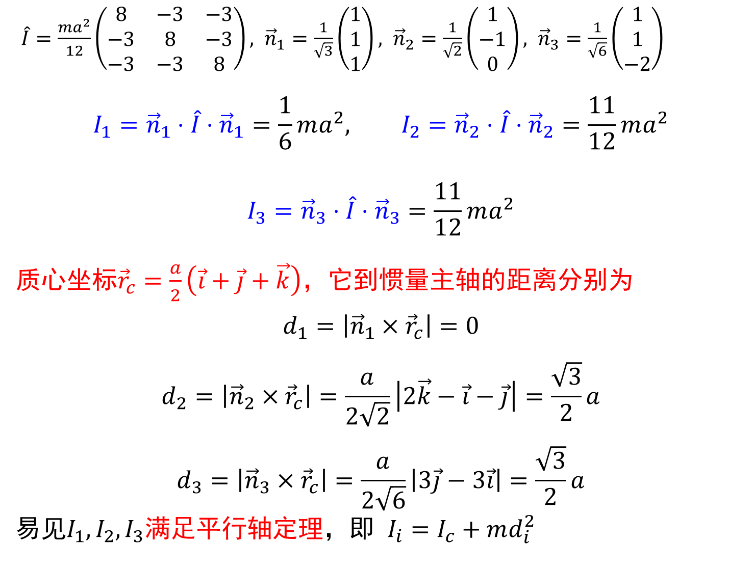
$\hat{I}=\frac{ma^{2}}{12}\left(\begin{matrix}8 & −3 & −3 \\ −3 & 8 & −3 \\ −3 & −3 & 8\end{matrix}\right), {\vec{n}}_{1}=\frac{1}{\sqrt{3}}\left(\begin{aligned}1 \\ 1 \\ 1\end{aligned}\right), {\vec{n}}_{2}=\frac{1}{\sqrt{2}}\left(\begin{aligned}1 \\ −1 \\ 0\end{aligned}\right), {\vec{n}}_{3}=\frac{1}{\sqrt{6}}\left(\begin{aligned}1 \\ 1 \\ −2\end{aligned}\right)$
$$I_{1}={\vec{n}}_{1}⋅\hat{I}⋅{\vec{n}}_{1}=\frac{1}{6}ma^{2}, I_{2}={\vec{n}}_{2}⋅\hat{I}⋅{\vec{n}}_{2}=\frac{11}{12}ma^{2}$$
$$I_{3}={\vec{n}}_{3}⋅\hat{I}⋅{\vec{n}}_{3}=\frac{11}{12}ma^{2}$$
质心坐标${\vec{r}}_{c}=\frac{a}{2}\left(\vec{i}+\vec{j}+\vec{k}\right)$，它到惯量主轴的距离分别为
$$d_{1}=\left|{\vec{n}}_{1}×{\vec{r}}_{c}\right|=0$$
$$d_{2}=\left|{\vec{n}}_{2}×{\vec{r}}_{c}\right|=\frac{a}{2\sqrt{2}}\left|2\vec{k}−\vec{i}−\vec{j}\right|=\frac{\sqrt{3}}{2}a$$
$$d_{3}=\left|{\vec{n}}_{3}×{\vec{r}}_{c}\right|=\frac{a}{2\sqrt{6}}\left|3\vec{j}−3\vec{i}\right|=\frac{\sqrt{3}}{2}a$$
易见$I_{1},I_{2},I_{3}$满足平行轴定理，即 $I_{i}=I_{c}+md_{i}^{2}$

Slide 34
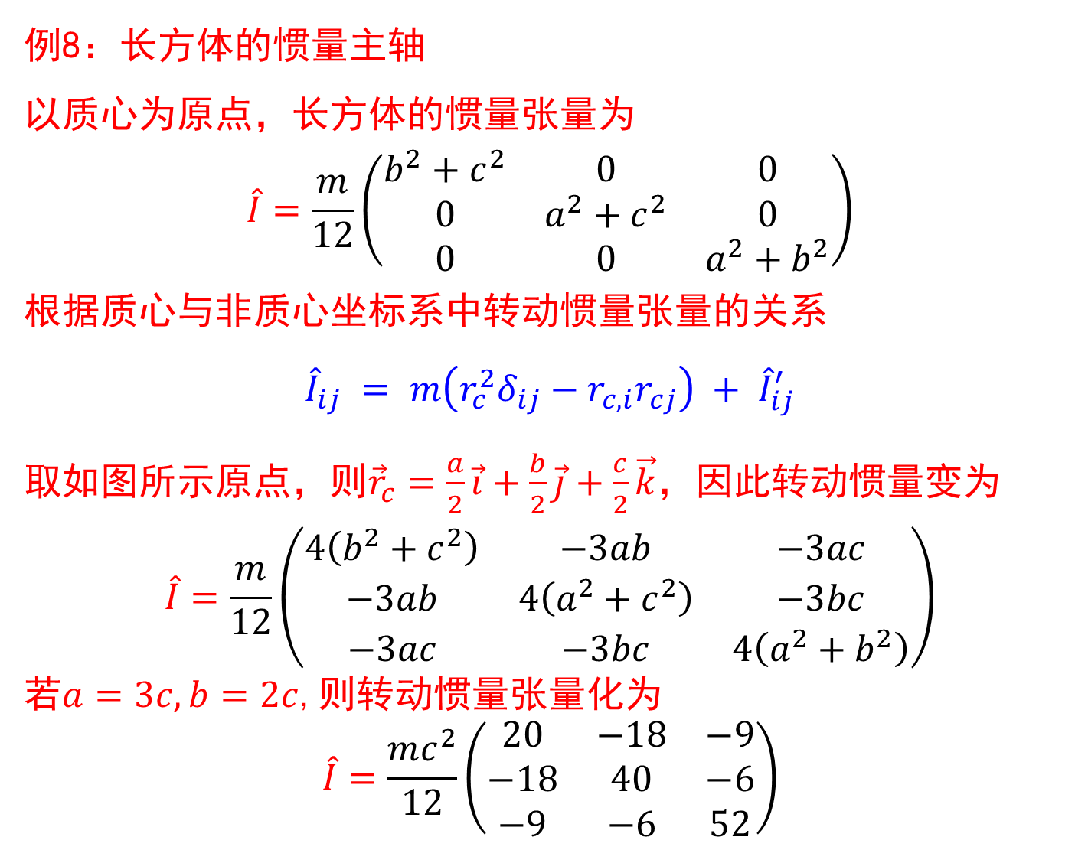
$$z$$
例8：长方体的惯量主轴
以质心为原点，长方体的惯量张量为
$$\hat{I}=\frac{m}{12}\left(\begin{matrix}b^{2}+c^{2} & 0 & 0 \\ 0 & a^{2}+c^{2} & 0 \\ 0 & 0 & a^{2}+b^{2}\end{matrix}\right)$$
根据质心与非质心坐标系中转动惯量张量的关系
$${\hat{I}}_{ij} = m\left(r_{c}^{2}δ_{ij}−r_{c,i}r_{cj}\right) + {\hat{I}}_{ij}^{′}$$
取如图所示原点，则${\vec{r}}_{c}=\frac{a}{2}\vec{i}+\frac{b}{2}\vec{j}+\frac{c}{2}\vec{k}，$因此转动惯量变为
$$\hat{I}=\frac{m}{12}\left(\begin{matrix}4\left(b^{2}+c^{2}\right) & −3ab & −3ac \\ −3ab & 4\left(a^{2}+c^{2}\right) & −3bc \\ −3ac & −3bc & 4\left(a^{2}+b^{2}\right)\end{matrix}\right)$$
若$a=3c, b=2c$,则转动惯量张量化为
$$\hat{I}=\frac{mc^{2}}{12}\left(\begin{matrix}20 & −18 & −9 \\ −18 & 40 & −6 \\ −9 & −6 & 52\end{matrix}\right)$$
$$a$$
$$y$$
$$o$$
$$x$$

Slide 35
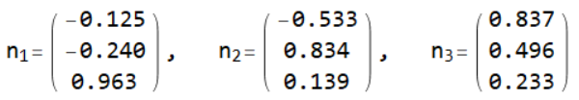
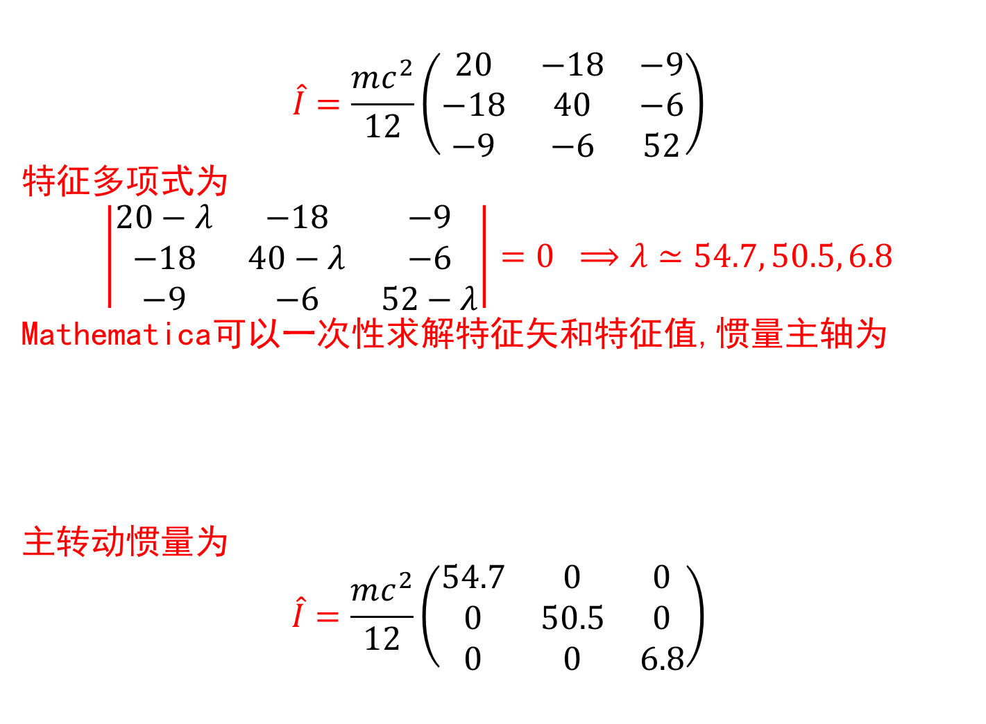
$$z$$
$$\hat{I}=\frac{mc^{2}}{12}\left(\begin{matrix}20 & −18 & −9 \\ −18 & 40 & −6 \\ −9 & −6 & 52\end{matrix}\right)$$
特征多项式为
$$\left|\begin{matrix}20−λ & −18 & −9 \\ −18 & 40−λ & −6 \\ −9 & −6 & 52−λ\end{matrix}\right|=0 ⟹λ≃54.7, 50.5, 6.8$$
Mathematica可以一次性求解特征矢和特征值,惯量主轴为
主转动惯量为
$$\hat{I}=\frac{mc^{2}}{12}\left(\begin{matrix}54.7 & 0 & 0 \\ 0 & 50.5 & 0 \\ 0 & 0 & 6.8\end{matrix}\right)$$
$$a$$
$$y$$
$$o$$
$$x$$

Slide 36
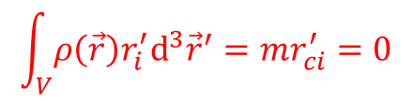
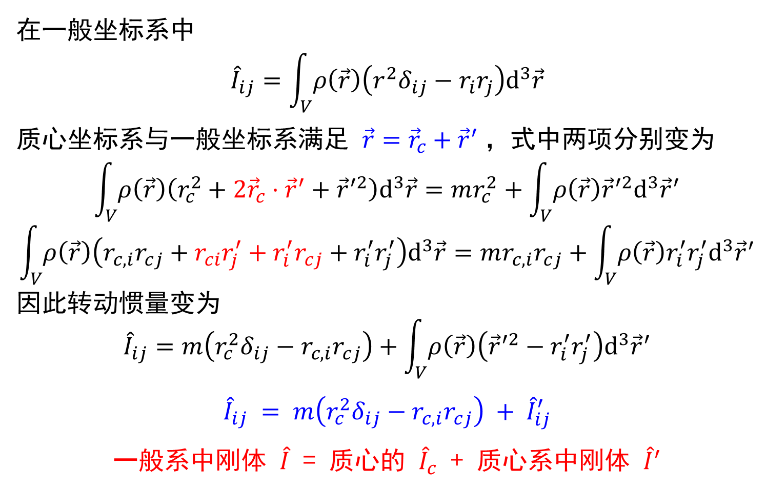
质心坐标系和非质心坐标系中转动惯量张量的关系
在一般坐标系中
$${\hat{I}}_{ij}=\int_{V}{ρ\left(\vec{r}\right)\left(r^{2}δ_{ij}−r_{i}r_{j}\right)d^{3}\vec{r}}$$
质心坐标系与一般坐标系满足 $\vec{r}={\vec{r}}_{c}+{\vec{r}}^{′}$，式中两项分别变为
$$\int_{V}{ρ\left(\vec{r}\right)\left(r_{c}^{2}+2{\vec{r}}_{c}⋅{\vec{r}}^{′}+{\vec{r}}^{′2}\right)d^{3}\vec{r}}=mr_{c}^{2}+\int_{V}{ρ\left(\vec{r}\right){\vec{r}}^{′2}d^{3}{\vec{r}}^{′}}$$
$$\int_{V}{ρ\left(\vec{r}\right)\left(r_{c,i}r_{cj}+r_{ci}r_{j}^{′}+r_{i}^{′}r_{cj}+r_{i}^{′}r_{j}^{′}\right)d^{3}\vec{r}}=mr_{c,i}r_{cj}+\int_{V}{ρ\left(\vec{r}\right)r_{i}^{′}r_{j}^{′}d^{3}{\vec{r}}^{′}}$$
因此转动惯量变为
$${\hat{I}}_{ij}=m\left(r_{c}^{2}δ_{ij}−r_{c,i}r_{cj}\right)+\int_{V}{ρ\left(\vec{r}\right)\left({\vec{r}}^{′2}−r_{i}^{′}r_{j}^{′}\right)d^{3}{\vec{r}}^{′}}$$
$${\hat{I}}_{ij} = m\left(r_{c}^{2}δ_{ij}−r_{c,i}r_{cj}\right) + {\hat{I}}_{ij}^{′}$$
一般系中刚体 $\hat{I}$ = 质心的 ${\hat{I}}_{c}$ + 质心系中刚体 ${\hat{I}}^{′}$
$$\int_{V}{ρ\left(\vec{r}\right)r_{i}^{′}d^{3}{\vec{r}}^{′}}=mr_{ci}^{′}=0$$

Slide 37
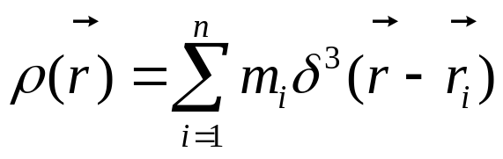



惯量张量离散和连续形式的统一
$${\hat{I}}_{αβ}=\sum_{i=1}^{n}{m_{i}}\left(r_{i}^{2}δ_{αβ}−r_{i,α}r_{i,β}\right)$$
$${\hat{I}}_{αβ}=\int{ρ}(\vec{r})\left({\vec{r}}^{2}δ_{αβ}−r_{α}r_{β}\right)d^{3}\vec{r}$$
将刚体分解为若干小块，每个小块尺寸→0时可以视作质点，刚体化为大量质点的集合
刚体统一用第二种描述，这时候多质点组成的刚体，其密度分布函数为
利用上述性质从第二式得到离散质点组成的刚体的惯量张量式

Slide 38





球惯量张量的求解
坐标原点取在球心，则三坐标轴均为主轴
根据对称性，沿x/y/z旋转没有差别，因此转动惯量相等
$$\hat{I}=\left(\begin{matrix}I_{xx} & 0 & 0 \\ 0 & I_{xx} & 0 \\ 0 & 0 & I_{xx}\end{matrix}\right)$$

Slide 39


$$\hat{I}=\left(\begin{matrix}I_{xx} & 0 & 0 \\ 0 & I_{xx} & 0 \\ 0 & 0 & I_{xx}\end{matrix}\right)=I_{xx}\left(\begin{matrix}1 & 0 & 0 \\ 0 & 1 & 0 \\ 0 & 0 & 1\end{matrix}\right)=I_{xx}1$$
沿某一方向的转动惯量
$$I_{n}={\hat{e}}_{n}⋅\hat{I}⋅{\hat{e}}_{n}=I_{xx}{\hat{e}}_{n}⋅1⋅{\hat{e}}_{n}=I_{xx}{\hat{e}}_{n}⋅{\hat{e}}_{n}=I_{xx}$$
过球心任意轴转动的转动惯量为常数

Slide 40







椭球的惯量张量
取质心为原点，椭球主轴为坐标轴，则惯量张量为对角的
椭球方程
对r的积分涉及角度，求解较复杂
简化做法：坐标变换 ，椭球面方程化为
半径为1的圆
变形过程中质量不变

Slide 41


椭球的惯量张量为
$$\hat{I}=\left(\begin{matrix}\frac{1}{5}m(b^{2}+c^{2}) & 0 & 0 \\ 0 & \frac{1}{5}m(a^{2}+c^{2}) & 0 \\ 0 & 0 & \frac{1}{5}m(a^{2}+b^{2})\end{matrix}\right)$$
非常类似于长方体的惯量张量

Slide 42




半球惯量张量
由对称性，得到半球的惯量主轴应如左图所示
$$\hat{I}=\left(\begin{matrix}I_{xx} & 0 & 0 \\ 0 & I_{yy} & 0 \\ 0 & 0 & I_{zz}\end{matrix}\right)$$
$$2\hat{I}=\frac{2}{5}2ma^{2}\left(\begin{matrix}1 & 0 & 0 \\ 0 & 1 & 0 \\ 0 & 0 & 1\end{matrix}\right)$$
$$\hat{I}=\frac{2}{5}ma^{2}\left(\begin{matrix}1 & 0 & 0 \\ 0 & 1 & 0 \\ 0 & 0 & 1\end{matrix}\right)$$
半球与整球的转动惯量张量形式一样

Slide 43




半球的中心惯量张量（原点取为质心，坐标轴为惯量主轴）
$${\hat{I}}_{αβ}={\hat{I}}_{αβ}^{′}+m\left({{\vec{r}}_{c}}^{2}δ_{αβ}−r_{c,α}r_{c,β}\right)$$
$$\hat{I}′=\hat{I}+\left(\begin{matrix}0 & 0 & 0 \\ 0 & 0 & 0 \\ 0 & 0 & mz_{c}^{2}\end{matrix}\right)$$
$$\hat{I}′=+\left(\begin{matrix}\frac{2}{5}ma^{2} & 0 & 0 \\ 0 & \frac{2}{5}ma^{2} & 0 \\ 0 & 0 & \frac{173}{320}ma^{2}\end{matrix}\right)$$

Slide 44


$$\vec{J}=\hat{I}⋅\vec{ω}$$
若$\vec{ω}=ω\vec{i}$,易得
$$J_{x}=I_{xx}ω, J_{y}=−I_{xy}ω, J_{z}=−I_{xz}ω$$
$$\vec{J}=I_{xx}ω\vec{i}−I_{xy}ω\vec{j}−I_{xz}ω\vec{k}$$
一般情况下，刚体的角动量$\vec{J}$与角速度$\vec{ω}$方向不一致
即便是非对角元 $I_{xy}=I_{xz}=I_{yz}=0$，若角速度为
$$\vec{ω}=ω_{x}\vec{i}+ω_{y}\vec{j}+ω_{z}\vec{k}$$
$$⟹\vec{J}=I_{xx}ω_{x}\vec{i}+I_{yy}ω_{y}\vec{j}+I_{zz}ω_{z}\vec{k}$$
一般情况下$I_{xx},I_{yy},I_{zz}$不相等，故$\vec{J}$与$\vec{ω}$方向也不一致。

Slide 45


例6：边长为$a,b,c$的长方体，绕体对角线的转动惯量为多少？
分析：刚体绕$\vec{n}$轴的转动惯量为$I_{n}=\vec{n}⋅\hat{I}⋅\vec{n}$
长方体的转动惯量张量矩阵元
$$\int_{V}{ρx^{2}d^{3}r}=\int_{{−a}/2}^{a/2}{x^{2}dx}\int_{{−b}/2}^{b/2}{dy}\int_{{−c}/2}^{c/2}{dz}=\frac{1}{12}ρa^{3}bc=\frac{1}{12}ma^{2}$$
$$\int_{V}{ρx^{2}d^{3}r}=\frac{1}{12}mb^{2}, \int_{V}{ρx^{2}d^{3}r}=\frac{1}{12}mc^{2}$$
${\hat{I}}_{xx}=\frac{1}{12}m\left(b^{2}+c^{2}\right), {\hat{I}}_{yy}=\frac{1}{12}m\left(a^{2}+c^{2}\right), {\hat{I}}_{zz}=\frac{1}{12}m(a^{2}+b^{2})$
$${\hat{I}}_{xy}={\hat{I}}_{yz}={\hat{I}}_{xz}=0$$
$$\hat{I}=\frac{m}{12}\left(\begin{matrix}b^{2}+c^{2} & 0 & 0 \\ 0 & a^{2}+c^{2} & 0 \\ 0 & 0 & a^{2}+b^{2}\end{matrix}\right)$$
$$z$$
$$a$$
$$o$$
$$y$$
$$x$$

Slide 46


$$\hat{I}=\frac{m}{12}\left(\begin{matrix}b^{2}+c^{2} & 0 & 0 \\ 0 & a^{2}+c^{2} & 0 \\ 0 & 0 & a^{2}+b^{2}\end{matrix}\right)$$
体对角线的方向由顶点坐标决定，即
$${\vec{r}}_{A}=\frac{a}{2}\vec{i}+\frac{b}{2}\vec{j}+\frac{c}{2}\vec{k} ⟹ \vec{n}=\frac{a\vec{i}+b\vec{j}+c\vec{k}}{\sqrt{a^{2}+b^{2}+c^{2}}}$$
绕对角线的转动惯量为
$$z$$
$$a$$
$$o$$
$$y$$
$$x$$
$I_{n}=\vec{n}⋅\hat{I}⋅\vec{n}$
$={\hat{I}}_{xx}n_{x}^{2}+{\hat{I}}_{yy}n_{y}^{2}+{\hat{I}}_{zz}n_{z}^{2}+2{\hat{I}}_{xy}n_{x}n_{y}+2{\hat{I}}_{yz}n_{y}n_{z}+2{\hat{I}}_{xz}n_{x}n_{z}$
$=\frac{m}{12}{\left(\frac{1}{\sqrt{a^{2}+b^{2}+c^{2}}}\right)}^{2}\left[\left(b^{2}+c^{2}\right)a^{2}+\left(a^{2}+c^{2}\right)b^{2}+\left(a^{2}+b^{2}\right)c^{2}\right]$
$$I_{n}=\frac{m}{6}\frac{a^{2}b^{2}+b^{2}c^{2}+a^{2}c^{2}}{a^{2}+b^{2}+c^{2}}$$

Slide 47






$$y$$
有限个质点组成的刚体
$${\hat{I}}_{ij}=\sum_{n=1}^{N}{m_{n}\left(r_{n}^{2}−r_{n,i}r_{n,j}\right)}$$
例3：三质点组成的等边三角形，质点坐标$(x_{n},y_{n},z_{n})$
$$I_{xx}=\sum_{i=1}^{n}{m_{n}(y_{n}^{2}+z_{n}^{2})}=m{\left(\frac{\sqrt{3}}{2}a\right)}^{2}=\frac{3}{4}ma^{2}$$
$$I_{yy}=\sum_{i=1}^{n}{m_{n}(x_{n}^{2}+z_{n}^{2})}=m{\left(\frac{a}{2}\right)}^{2}+ma^{2}=\frac{5}{4}ma^{2}$$
$$I_{zz}=\sum_{i=1}^{n}{m_{n}(x_{n}^{2}+y_{n}^{2})}=m\left[{\left(\frac{a}{2}\right)}^{2}+{\left(\frac{\sqrt{3}}{2}a\right)}^{2}\right]+ma^{2}=2ma^{2}$$
$$z_{n}=0⟹I_{xz}=I_{yz}=0$$
$$I_{xy}=\sum_{i=1}^{n}{m_{n}x_{n}y_{n}}=m×\frac{a}{2}×\frac{\sqrt{3}}{2}a=\frac{\sqrt{3}}{4}ma^{2}$$
$${\hat{I}}_{ij}=\int_{V}{ρ\left(\vec{r}\right)}\left(r^{2}δ_{ij}−r_{i}r_{j}\right)d^{3}\vec{r}$$
$$o$$
$$x$$
$$z$$

Slide 48

$$z$$
$$z$$
$$a$$
$$o$$
$$a$$
例4：正方体的转动动能
(a)基点为质心，$I_{xx}=I_{yy}=I_{zz}=\frac{1}{6}ma^{2}, I_{xy}=I_{yz}=I_{xz}=0$
若角速度为$\vec{ω}=\frac{ω}{\sqrt{2}}\left(\vec{i}+\vec{j}\right)$，则动能$T_{A}=\frac{1}{12}ma^{2}ω^{2}$；
(b)基点为顶点，$I_{xx}=I_{yy}=I_{zz}=\frac{2}{3}ma^{2}, I_{xy}=I_{yz}=I_{xz}=\frac{1}{4}ma^{2}$
若角速度为$\vec{ω}=\frac{ω}{\sqrt{2}}\left(\vec{i}+\vec{j}\right)$，则动能 $T_{B}=\frac{7}{24}ma^{2 }ω^{2}$
质心速度为${\vec{v}}_{c}=\vec{ω}×{\vec{r}}_{c}=\frac{ω}{\sqrt{2}}\left(\vec{i}+\vec{j}\right)×\frac{a}{2}\left(\vec{i}+\vec{j}+\vec{k}\right)$
$v_{c}=\frac{ωa}{2\sqrt{2}}\left(\vec{i}−\vec{j}\right) ⟹v_{c}=\frac{ωa}{2}$，质心动能$T_{c}=\frac{1}{2}mv_{c}^{2}=\frac{1}{8}mω^{2}a^{2}$
易见 $T_{B}=T_{c}+T_{A}$（满足柯尼希定理）
$$y$$
$$o$$
$$y$$
$$x$$
$$x$$

Slide 49



例5：陀螺的转动动能：假定陀螺为无质量杆上固定的半径为$a$的圆盘，盘心与基点距离$h$,章动角为$θ_{0}$，自转和进动的角速度为$ω$和$Ω$
根据上一章知识，$t=0$时刻陀螺的角速度为
$$\vec{ω}=−Ω\sin{θ_{0}}{\hat{e}}_{x}+\left(Ω\cos{θ_{0}}+ω\right){\hat{e}}_{z}$$
利用柱系面元，易得转动惯量张量矩阵元形式
$$I_{xx}=I_{yy}=\int_{V}{σ\left(y^{2}+z^{2}\right)dS}=σ\int_{0}^{2π}{dφ}\int_{0}^{a}{\left(r^{2}\sin^{2}{φ}+h^{2}\right)rdr}=m\left(\frac{a^{2}}{4}+h^{2}\right)$$
$$I_{zz}=\int_{V}{σ\left(x^{2}+y^{2}\right)dS}=σ\int_{0}^{2π}{dφ}\int_{0}^{a}{r^{3}dr}=\frac{1}{2}ma^{2}, I_{xy}=I_{yz}=I_{xz}=0$$
$$T=\frac{1}{2}\vec{ω}⋅\hat{I}⋅\vec{ω}=\frac{1}{2}m\left(\frac{a^{2}}{4}+h^{2}\right)Ω^{2}\sin^{2}{θ_{0}}+\frac{1}{2}\frac{1}{2}ma^{2}{\left(Ω\cos{θ_{0}}+ω\right)}^{2}=…$$

Slide 50


刚体坐标系选取： $o−xyz$ 还是 $o−ξηζ$ ?
$o−ξηζ$ ：坐标轴与实验室系平行，不随时间变化
坐标系中刚体上任一点的坐标（位矢分量）随时间变化
$$\vec{v}=\dot{\vec{r}}=\dot{ξ}{\hat{e}}_{ξ}+\dot{η}{\hat{e}}_{η}+\dot{ζ}{\hat{e}}_{ζ}$$
$o−xyz$：坐标轴随刚体一起运动，随时间变化
坐标系中刚体上任一点的坐标（位矢分量）不随时间变化
$$\vec{v}=\dot{\vec{r}}=x{\dot{\hat{e}}}_{x}+y{\dot{\hat{e}}}_{y}+z{\dot{\hat{e}}}_{z}$$
主要是为了将角动量和动能表示为简单的形式，欧拉选取刚体固定坐标系 $o−xyz$ 来研究刚体运动
$$\vec{ω}=ω_{x}{\hat{e}}_{x}+ω_{y}{\hat{e}}_{y}+ω_{z}{\hat{e}}_{z}$$

